Slide 1
Fluviální geomorfologie – kvant. zhodnocení laterálních pohybů koryta
Metody fyzickogeografického výzkumu (Z2111) - cvičení
Martin Kadlec, Simona Szymszová
(upraveno podle předchozích let)

Slide 2
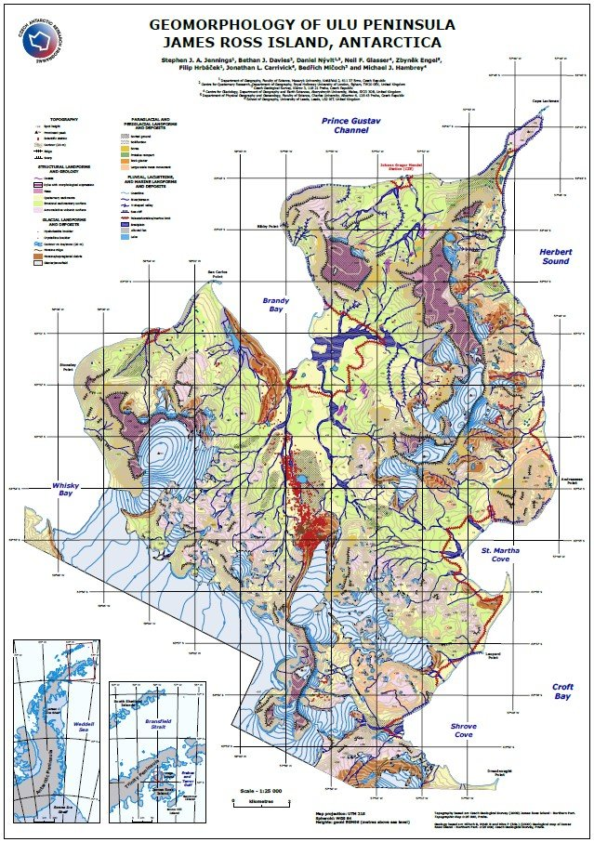
Rozdíl mezi mapou, která stojí sama o sobě a mapou jako obrázkem v rámci textu

Slide 3
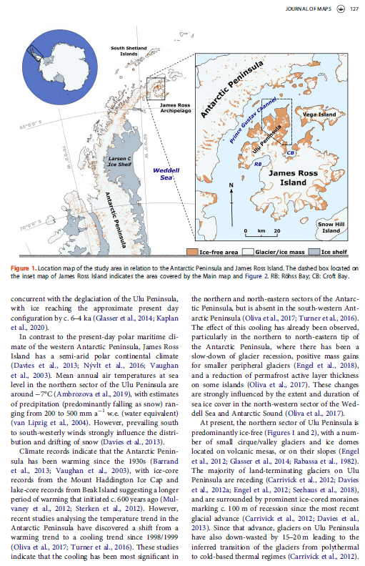
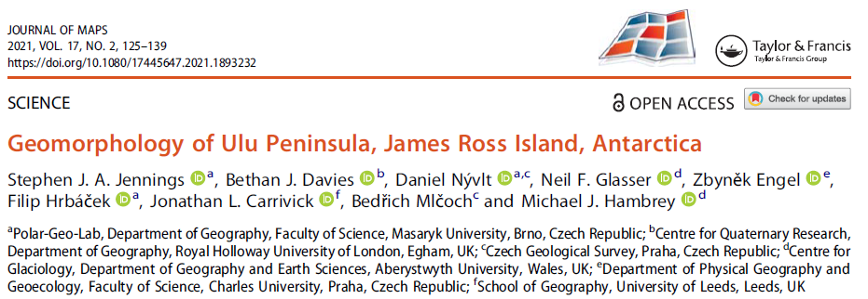
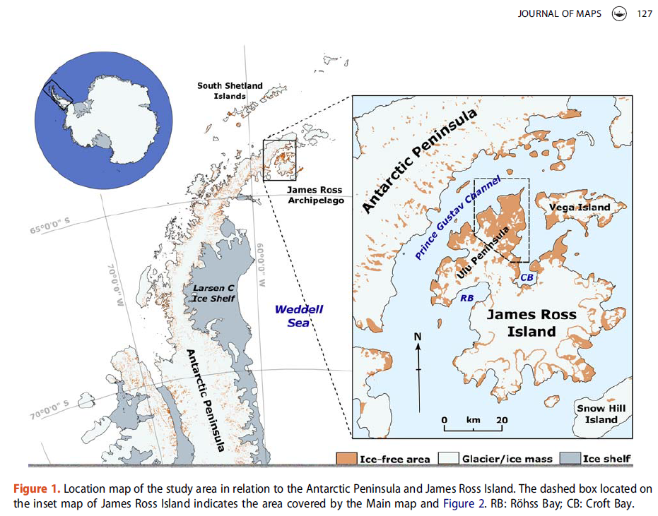
Rozdíl mezi mapou, která stojí sama o sobě a mapou jako obrázkem v rámci textu

Slide 4
Fluviální geomorfologie – kvant. zhodnocení laterálních pohybů koryta
Metody fyzickogeografického výzkumu (Z2111) - cvičení
Martin Kadlec, Simona Szymszová
(upraveno podle předchozích let)

Slide 5
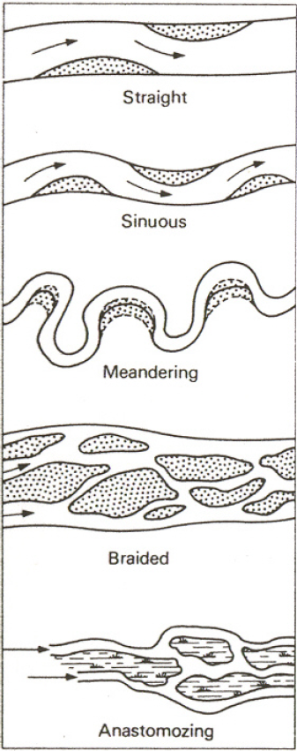
trocha teorie…
fluviální geomorfologie = odvětví geomorfologie zabývající se tekoucí vodou modelovanými tvary, jejich vznikem, pochopením procesů a predikováním budoucího vývoje
říční vzory = tvar vodního toku v půdorysném pohledu
přímý, meandrující, divočící, anastomózní
vznik působením řady faktorů (spád toku, síla proudění, typ splavenin, podloží, …)
jedním ze základních parametrů pro jejich vymezení je křivolakost (sinuosita)
$$SI= \frac{délka koryta}{délka údolí}$$

Slide 6
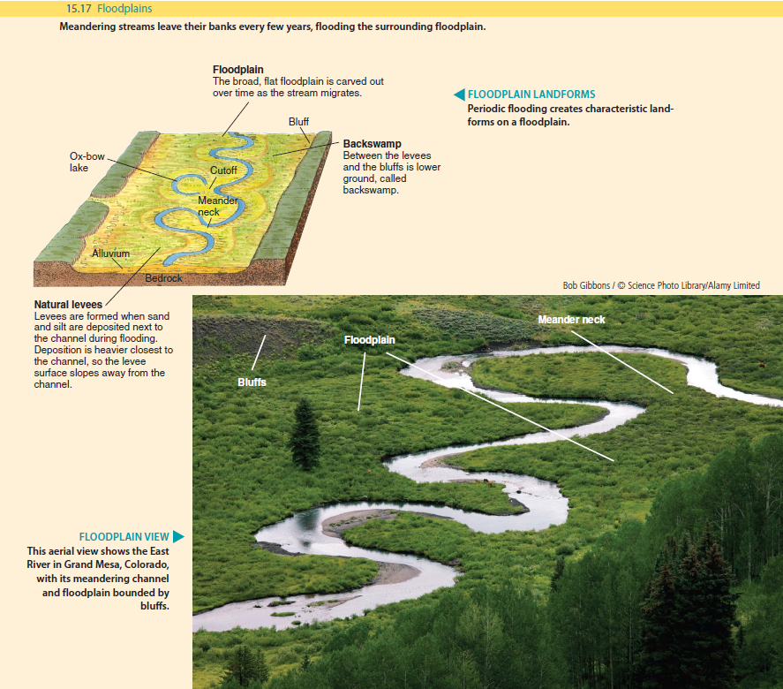
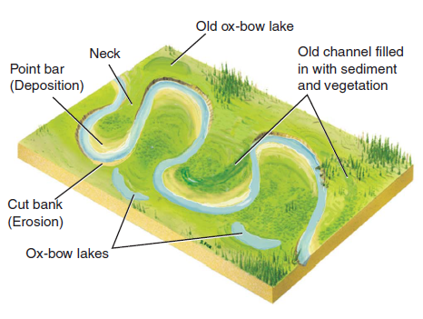
geometrie meandru
nárazový konkávní (výsepní) břeh, zde probíhá boční eroze (břehová nátrž, cut bank)
nánosový konvexní (jesepní) břeh, zde probíhá akumulace (jesepní lavice, point bar)
inflexní bod = přechod mezi jednotlivými meandry (zákrutami)
Strahler, 2013
Strahler, 2013

Slide 7
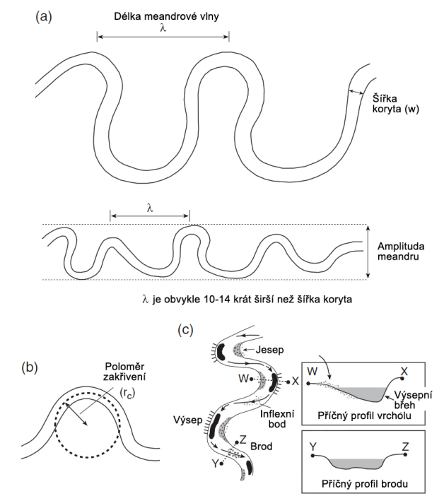
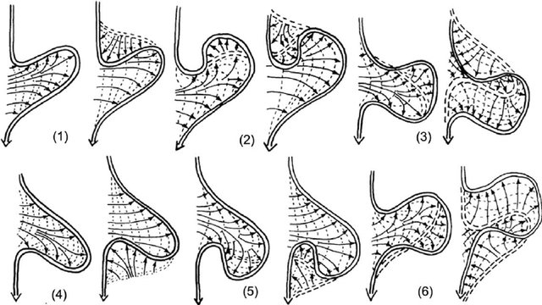
geometrie meandru
nárazový konkávní (výsepní) břeh, zde probíhá boční eroze (břehová nátrž, cut bank)
nánosový konvexní (jesepní) břeh, zde probíhá akumulace (jesepní lavice, point bar)
inflexní bod = přechod mezi jednotlivými meandry (zákrutami)
další parametry meandrujícího toku; Petyniak, 2012 (BP)
pohyb meandru; Güneralp and Marston, 2012

Slide 8
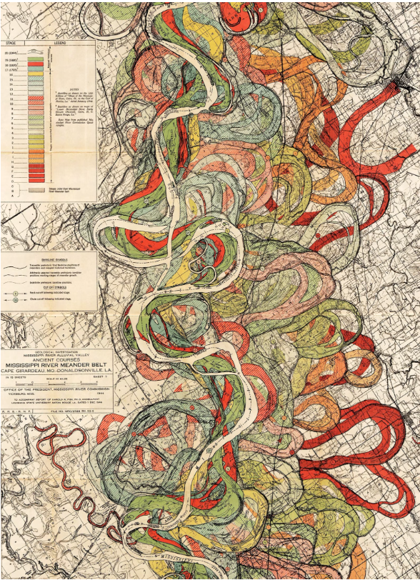
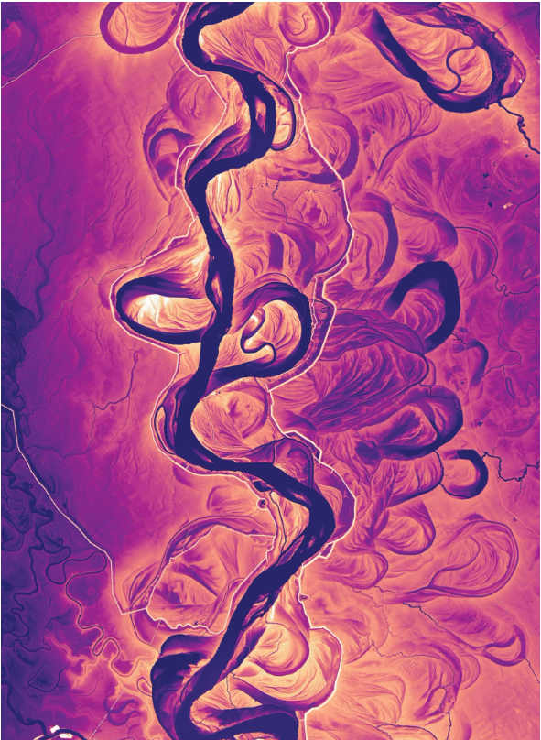
Left: A 1944 map by geologist Harold Fisk charts a 40-mile stretch of the Mississippi River from Friars Point to Gunnison, Mississippi. Fisk used aerial photos and maps to estimate the past and then-present channels.
Right: By comparison, a map created using lidar shows shifts over the past 75 years. Erosion and changes in flow caused the channel to widen in the middle of the image and migrate toward the south.
https://www.nationalgeographic.com/science/article/mississippi-rivers-hidden-history-uncovered-by-lidar

Slide 9
A sequence of satellite images showing the changing path of the Mamoré River of Bolivia from 1986 -2018. The sequence on the left is colored to track the formation of sediment deposits in the form of point bars (red) and counter-point bars (blue). Credit: Zoltán Sylvester/ The University of Texas at Austin.
https://phys.org/news/2021-03-meandering-rivers-counter-point-bars-underlying.html

Slide 10
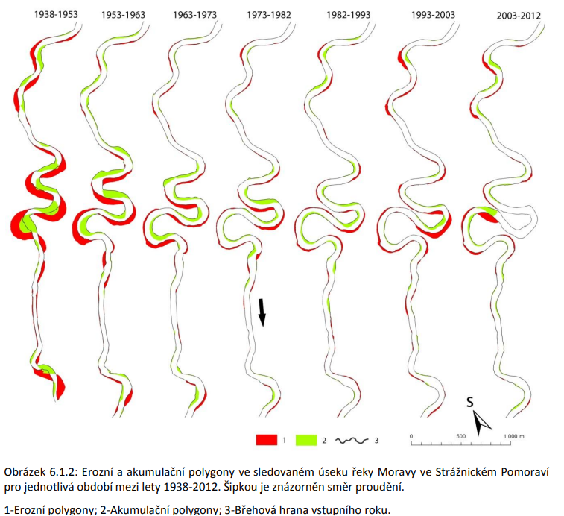
a tohle nás čeká…
kvantitativní zhodnocení laterálních pohybů koryta
oblasti akumulace a eroze
zde ukázka z DP Jakuba Ondrucha (2014)
více ukázek z ČR najdete v interaktivní osnově

Slide 11
cv. 5 Fluviální geomorfologie – kvantitativní zhodnocení laterálních pohybů koryta
zadání: Vyberte úsek koryta o délce 2-10 km (u nás či v zahraničí). Zjistěte, jaké letecké/družicové snímky jsou pro daný úsek k dispozici a potvrďte existenci 2 roků snímkování pro daný úsek (t-1 a t), ideálně s větším časovým rozestupem (10 a více let). Podmínkou vypracování zadání je laterálně mobilní úsek. Kvantitativně zhodnoťte míru eroze a akumulace ve sledovaných obdobích v daném úseku.
cíl cvičení: Osvojení si základů DPZ a GIS ve fluviálně geomorfologickém výzkumu. Pochopení, že řeky mohou být velmi dynamickým systémem.
metoda: Pro vybrané roky zakreslíme hranice koryta ve vybraném úseku. Hranice koryta = hranice vodní plochy nebo aktivního břehu (naplaveniny, štěrk, lavice zahrnout do koryta). Vyhodnotíme změněné úseky (eroze x akumulace).Změříme změnu a hodnoty zaneseme do tabulky. Pracujeme v GoogleEarth a pro zjednodušení následně v ArcGis Pro
zdroje: GoogleEarth (doporučujeme stáhnout)
výstupy: Protokol (s řádnými náležitostmi) bude obsahovat 3 mapky (se všemi náležitostmi) vybraného území. Dvě budou stažené obrázky z GoogleEarth s vyznačenými koryty pro daný úsek a rok, třetí bude mapa překryvu s vyznačenými erozními a akumulačními úseky. + tabulka s hodnotami jednotlivých úseků (akumulace/eroze).
termín odevzdání: 4. 4. či 6. 4. (tedy 2 týdny) podle seminární skupiny (pozor na výběr správné odevzdávárny a formátu → PDF)
TIP: řeku a její úsek si vyberte kdekoli, nejjednodušší porovnávání dvou snímků z různých časových období nabízí GoogleEarth

Slide 12
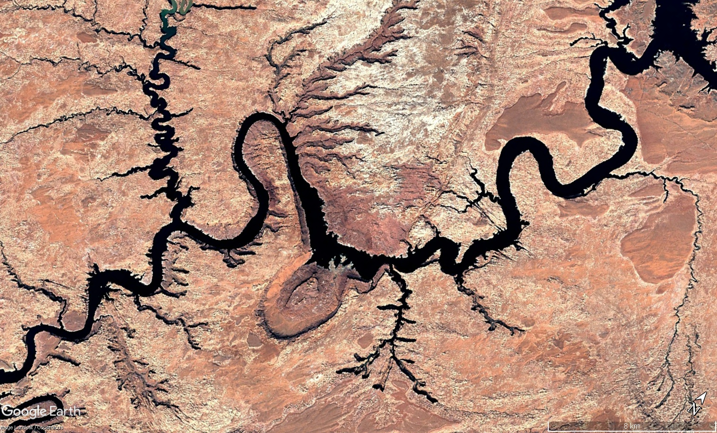
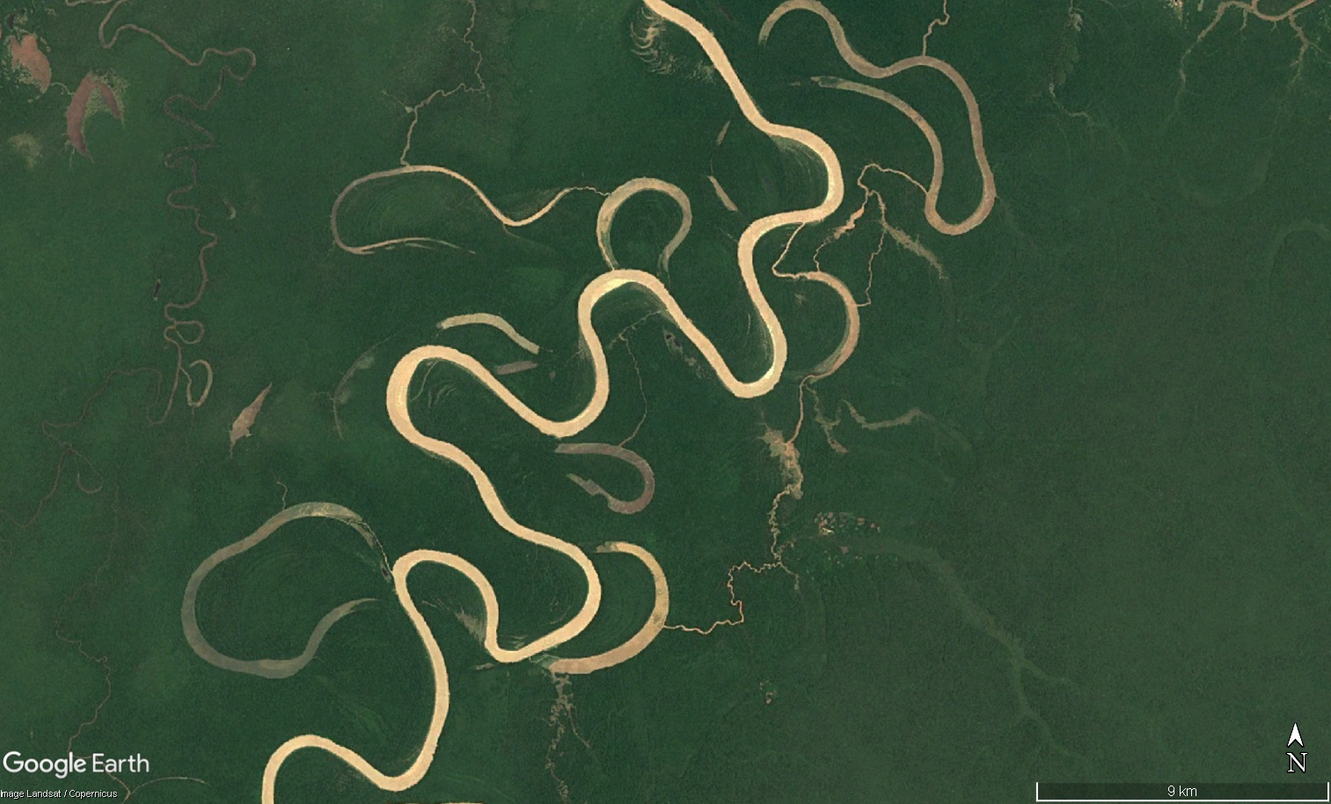
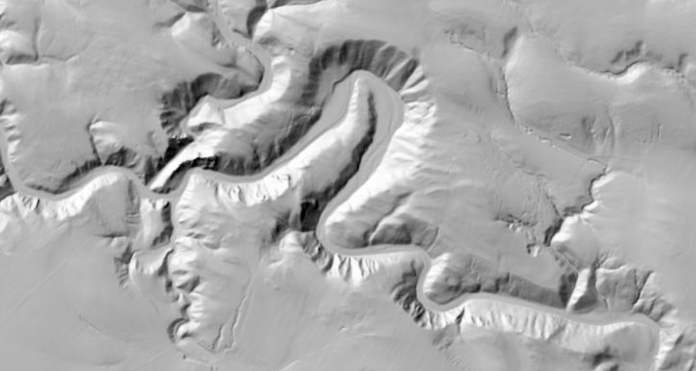
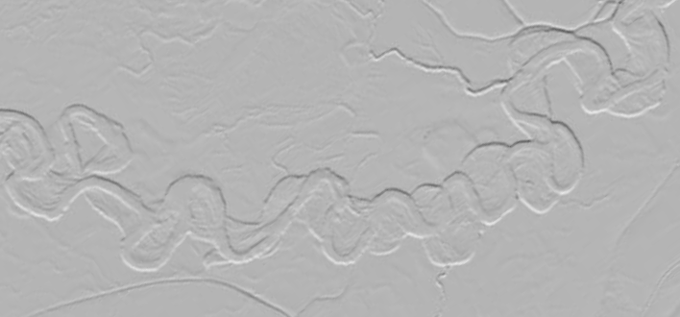
cv. 5 Fluviální geomorfologie – kvantitativní zhodnocení laterálních pohybů koryta
Jakou řeku si vybrat? Rozhodně meandrující! Ideálně větší, ať jde na satelitních/leteckých snímcích vidět. Klidně zahraniční. A pokud možno tu, jejíž meandry se vyvíjí, „pohybují“. Vybrat si Colorado v Grand Canyounu je nesmysl, protože je zde řeka zaříznutá do podloží a nemá prostor pro laterální migraci.
TIP: Má řeka širokou nivu/meandrový pás? Jestliže si odpovíte ano, pak je to on, tvého srdce šampion!

Slide 13
cv. 5 Fluviální geomorfologie – kvantitativní zhodnocení laterálních pohybů koryta
Jakou řeku si vybrat? Rozhodně meandrující! Ideálně větší, ať jde na satelitních/leteckých snímcích vidět. Klidně zahraniční. A pokud možno tu, jejíž meandry se vyvíjí, „pohybují“. Vybrat si Colorado v Grand Canyounu je nesmysl, protože je zde řeka zaříznutá do podloží a nemá prostor pro laterální migraci.
X
TIP: Má řeka širokou nivu/meandrový pás? Jestliže si odpovíte ano, pak je to on, tvého srdce šampion!

Slide 14
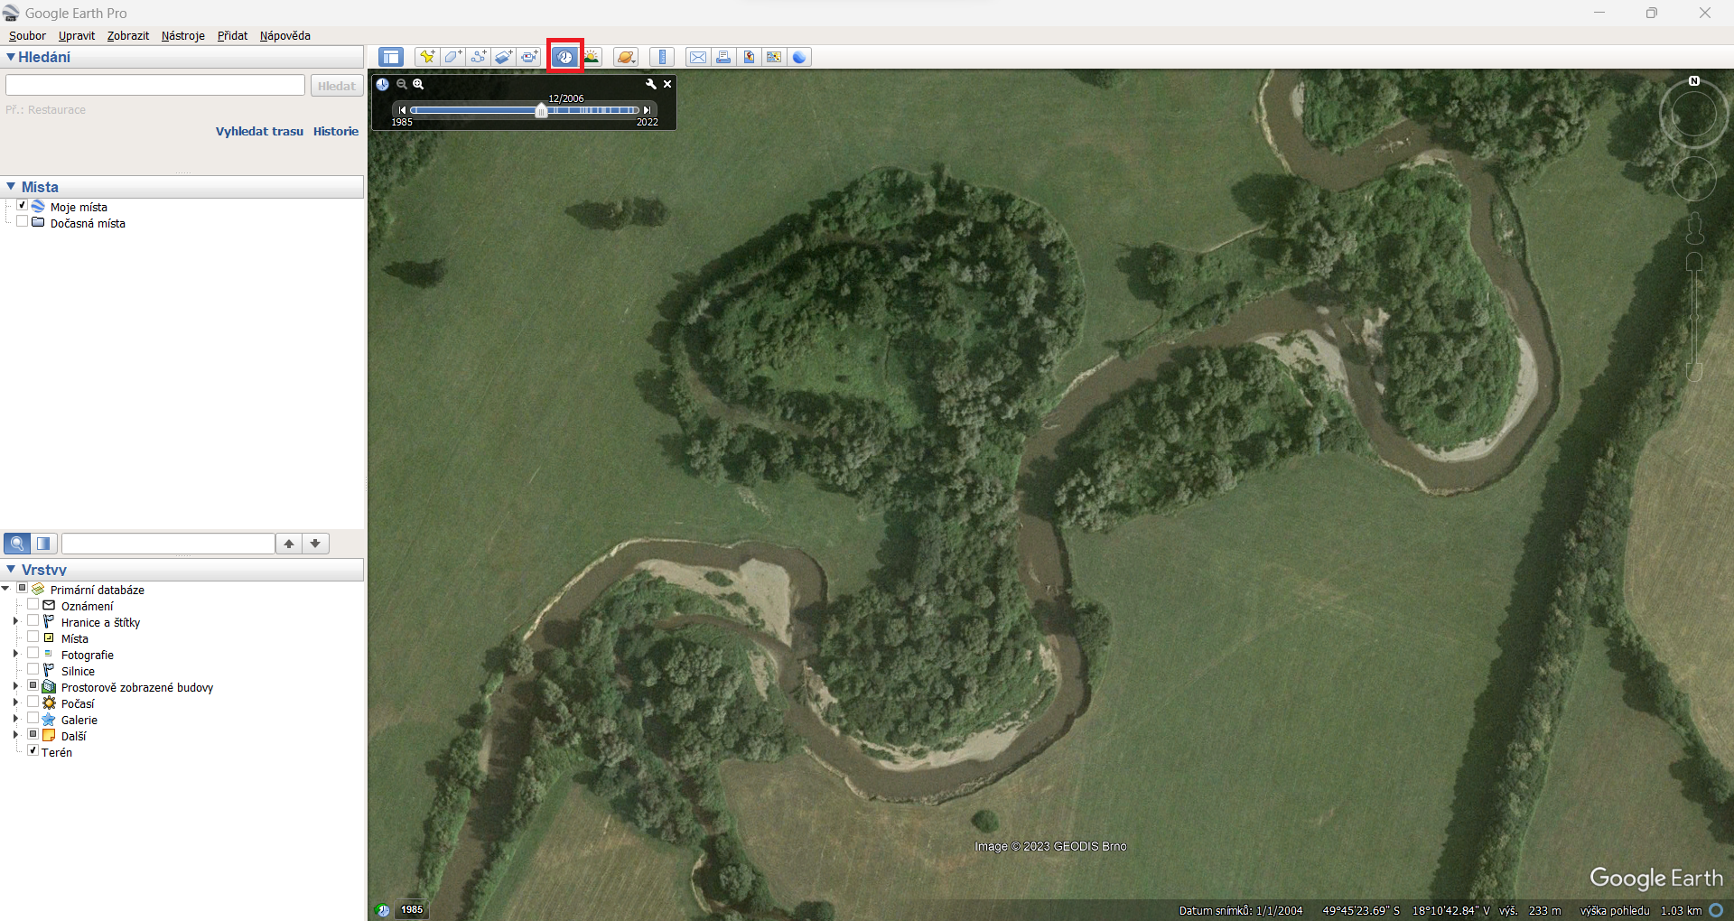
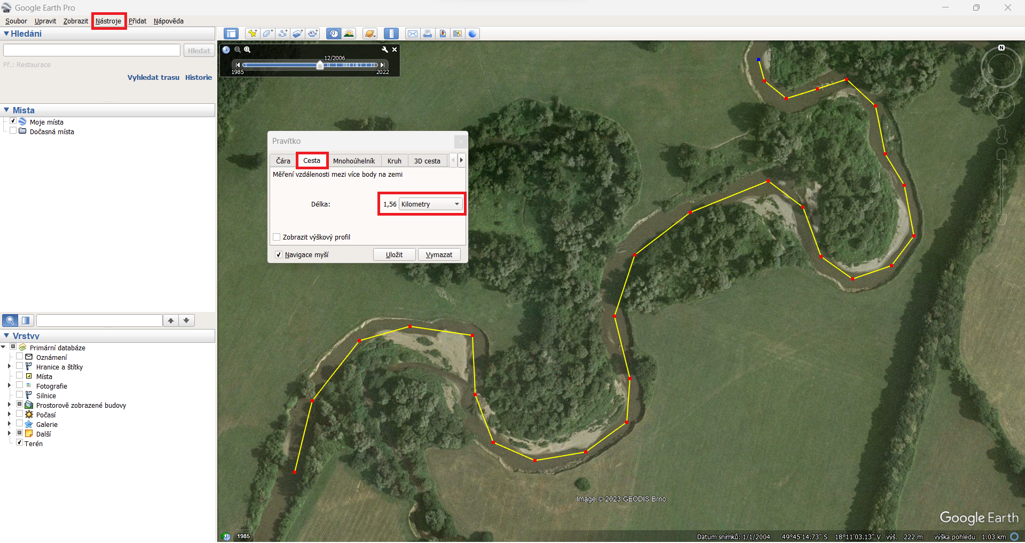
cv. 5 Fluviální geomorfologie – kvantitativní zhodnocení laterálních pohybů koryta
najdu vhodný úsek, podívám se, které roky využiji, změřím s pomocí pravítka, zda splňuji podmínku délky (2-10 km), měření neukládám

Slide 15
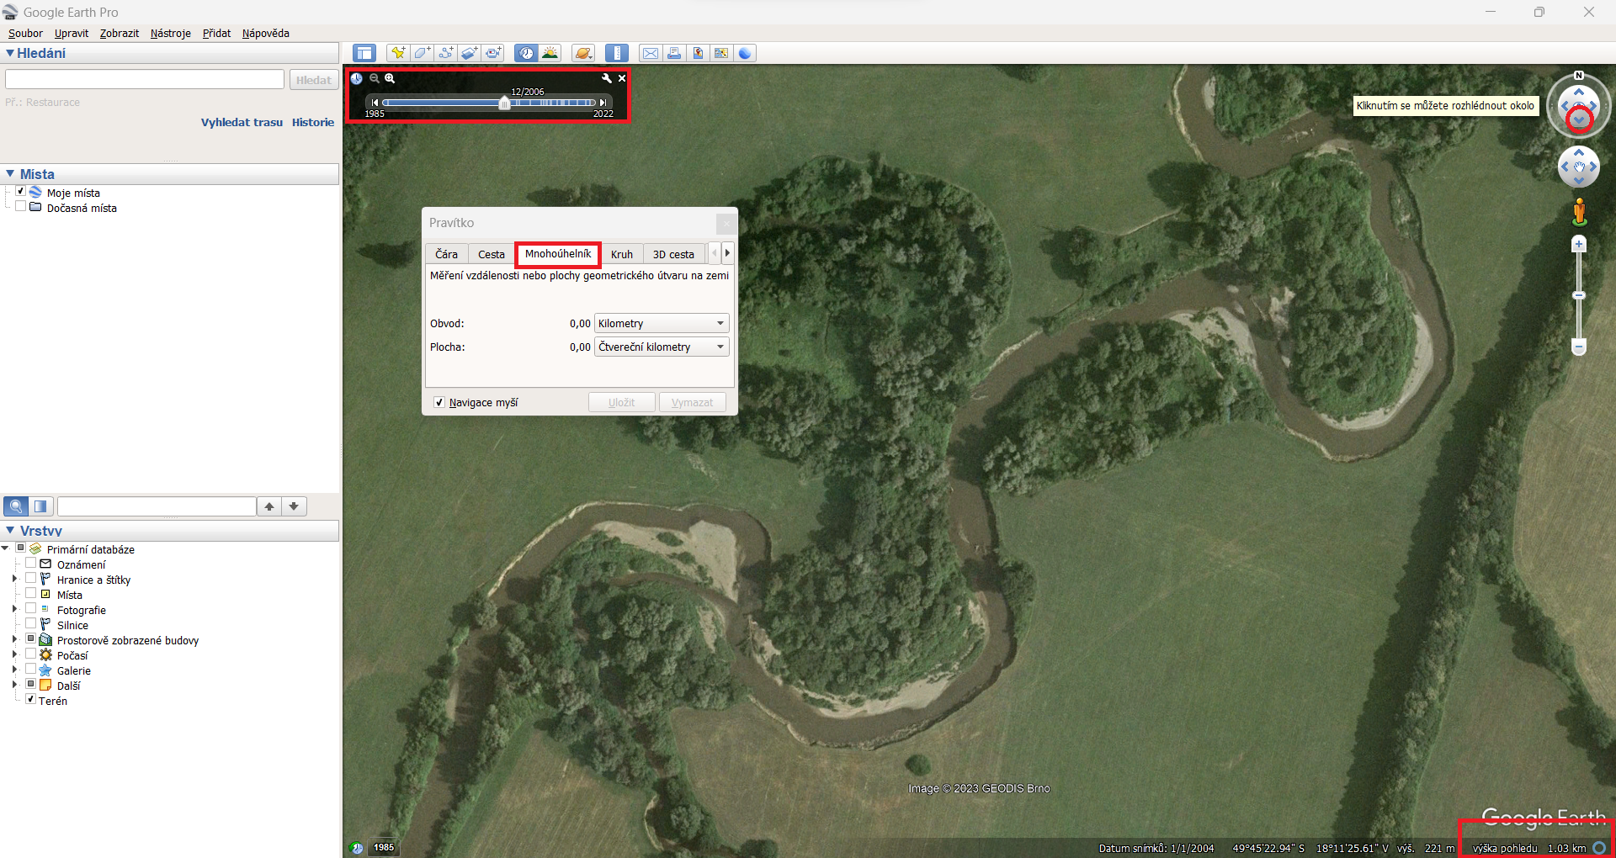
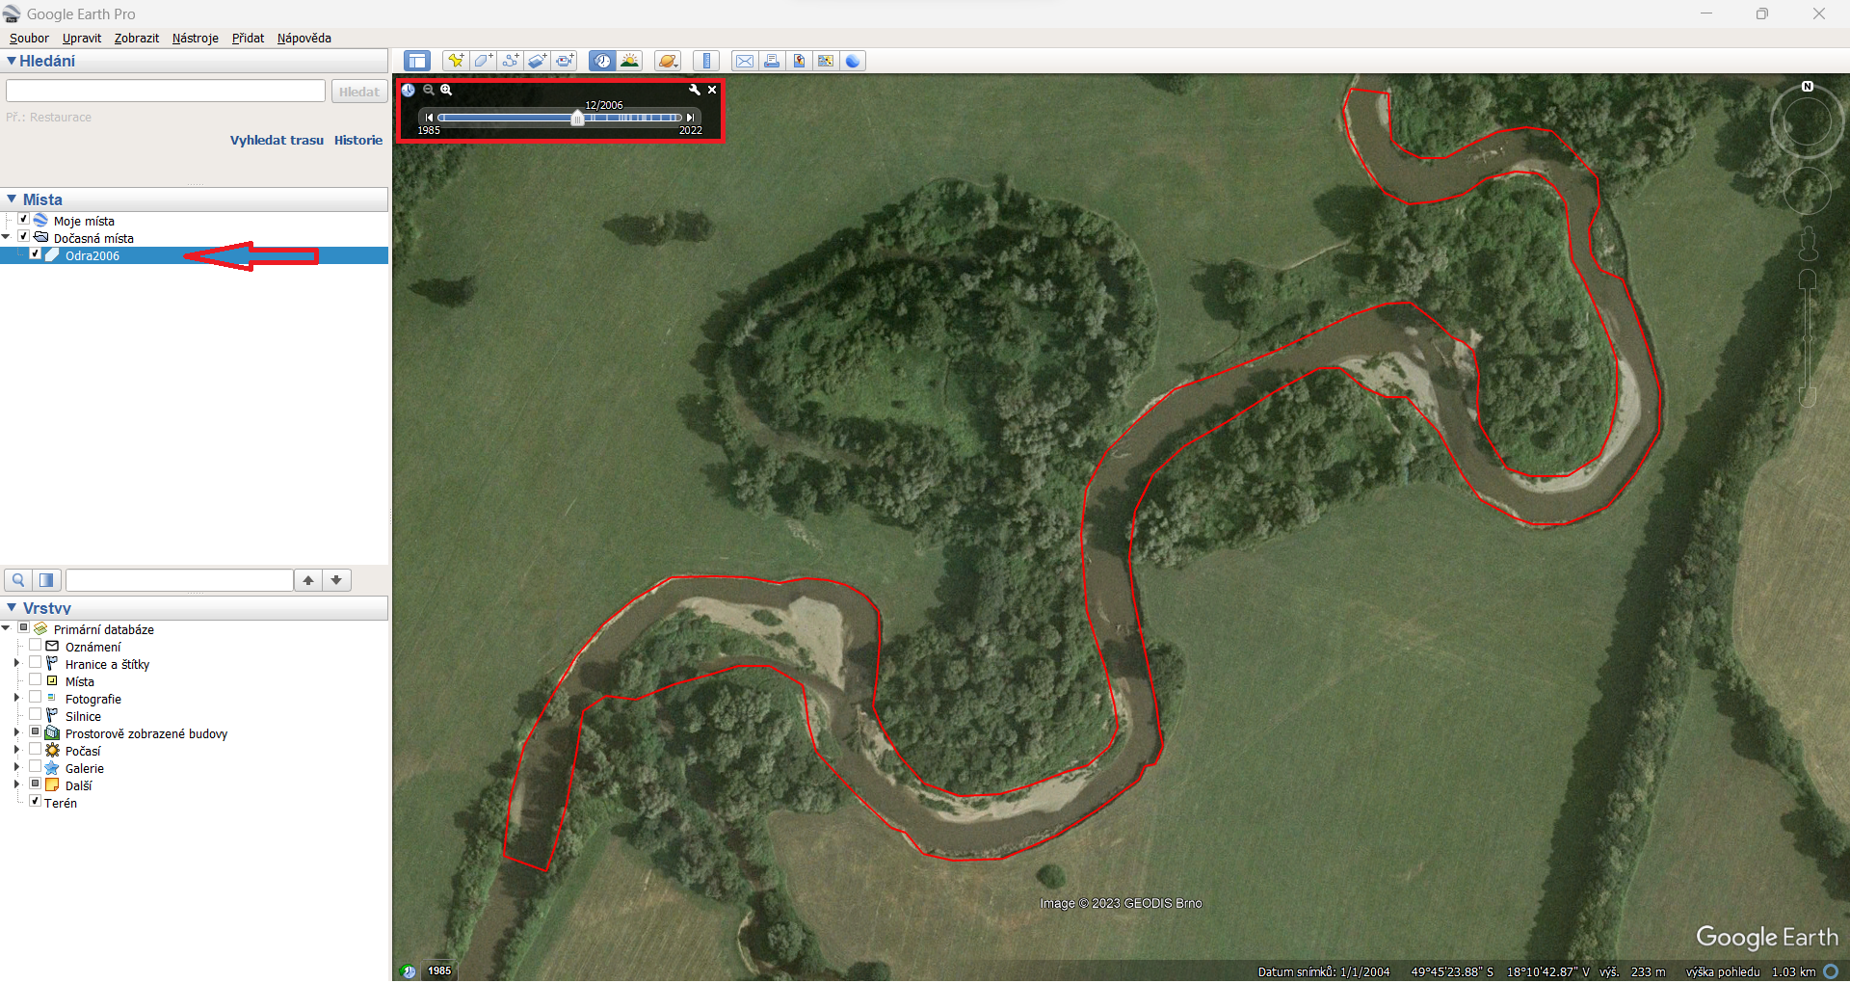
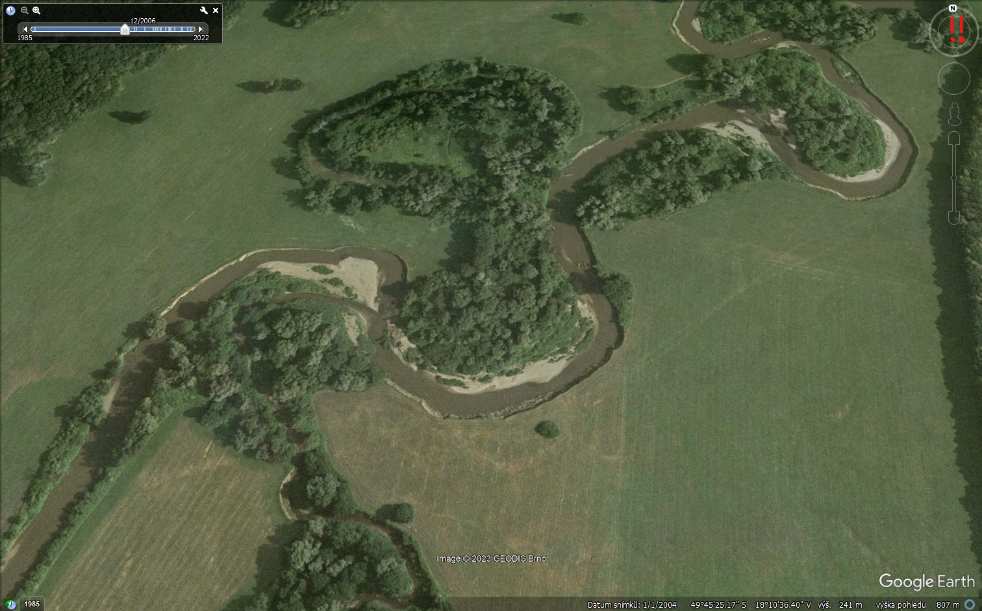
cv. 5 Fluviální geomorfologie – kvantitativní zhodnocení laterálních pohybů koryta
s pomocí pravítka a funkce mnohoúhelník budeme „vyklikávat“ (co nejpřesněji) koryto v našem úseku (nejprve pro jeden, poté pro druhý rok), POZOR, musíte mít absolutně kolmý pohled, také je dobré vědět, z jaké výšky pohled máme (abychom pak exportovali oba obrázky ze stejné výšky – bude to estetičtější), po „vyklikání“ prvního roku si polygon uložím (ideálně s názvem roku ze kterého je), poté postupuji stejně pro druhý rok
dole šikmý, nahoře kolmý pohled
TIP: pravým tl. myši mažu chybný bod, s body lze hýbat

Slide 16
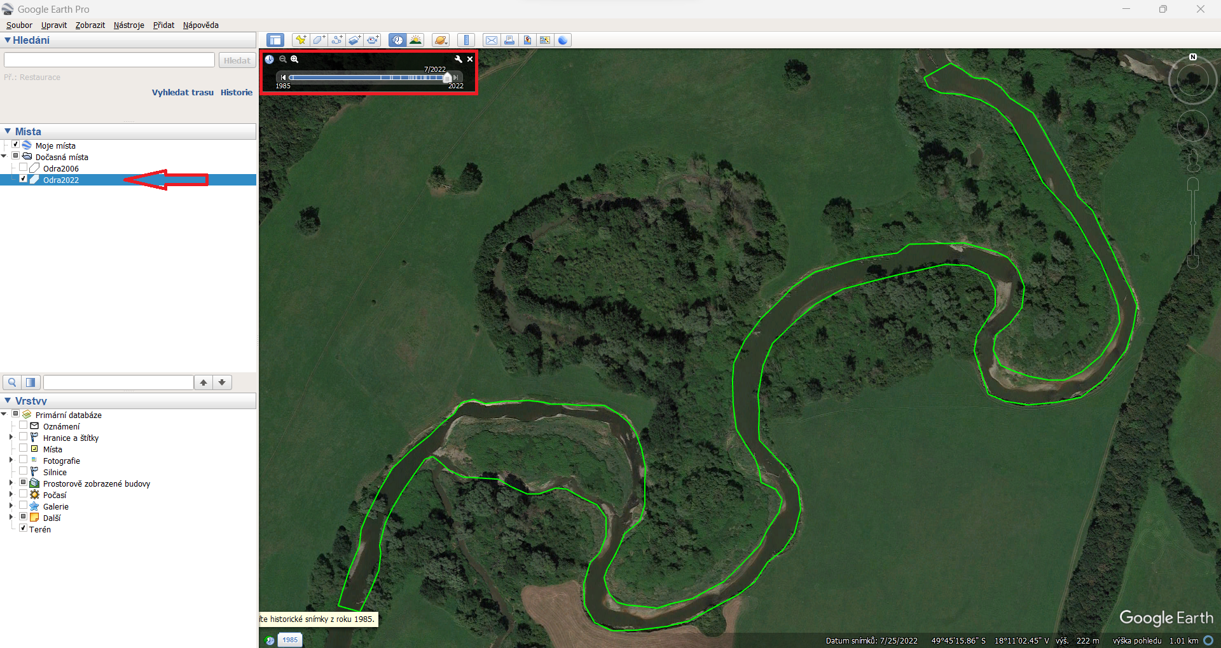
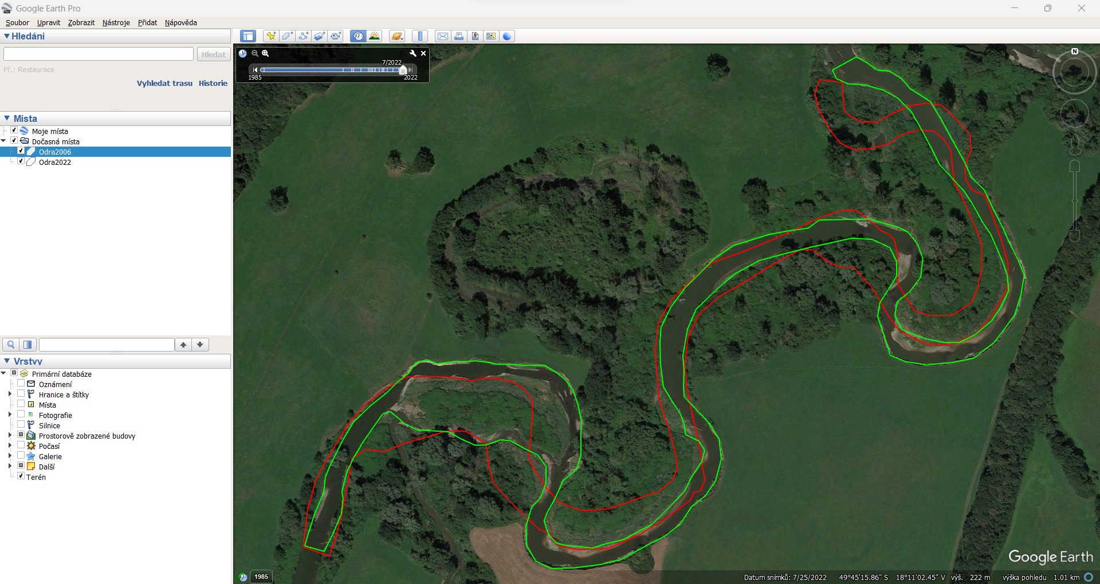
cv. 5 Fluviální geomorfologie – kvantitativní zhodnocení laterálních pohybů koryta
s pomocí pravítka a funkce mnohoúhelník budeme „vyklikávat“ (co nejpřesněji) koryto v našem úseku (nejprve pro jeden, poté pro druhý rok), POZOR, musíte mít absolutně kolmý pohled, také je dobré vědět, z jaké výšky pohled máme (abychom pak exportovali oba obrázky ze stejné výšky – bude to estetičtější), po „vyklikání“ prvního roku si polygon uložím (ideálně s názvem roku ze kterého je), poté postupuji stejně pro druhý rok (ten si při ukládání uložím jinou barvou), už nyní lze při zapnutí obou polygonů vidět, že se koryto mění

Slide 17
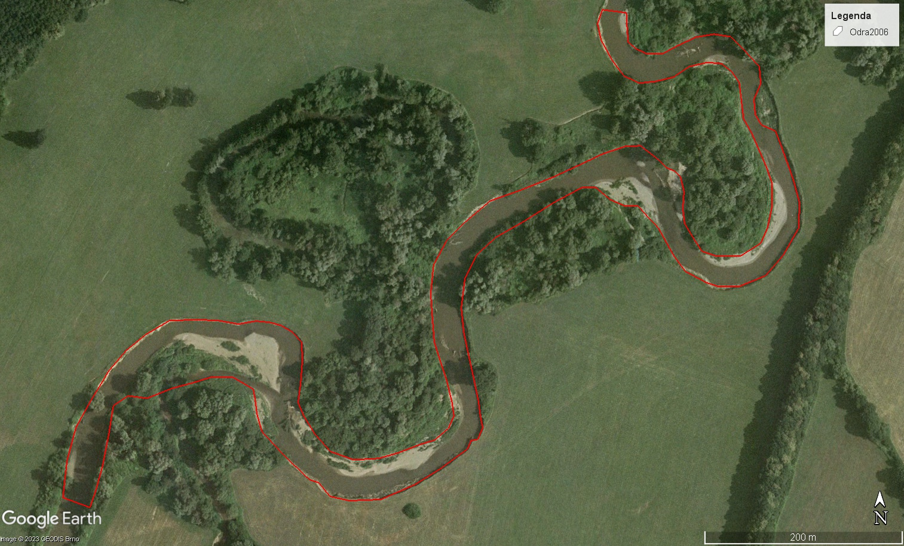
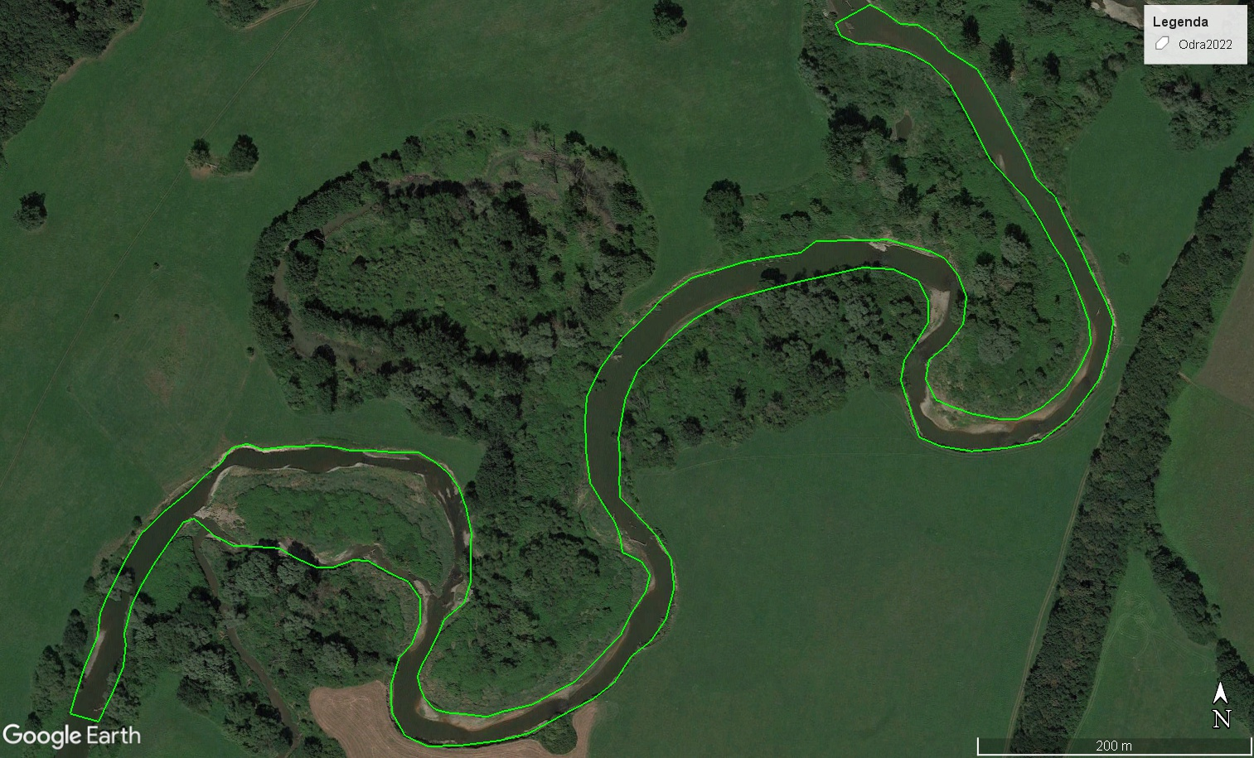
cv. 5 Fluviální geomorfologie – kvantitativní zhodnocení laterálních pohybů koryta
nyní si můžu vyexportovat první dva výstupy, tedy jednotlivé roky a pro ně příslušné polygony koryta, legendu můžu nechat (kontroluji, zda je správná, případně na ni kliknu a aktualizuji), ale název s popisem je zbytečný (odstraním přes možnosti mapy), přidám šipku pro směr toku

Slide 18
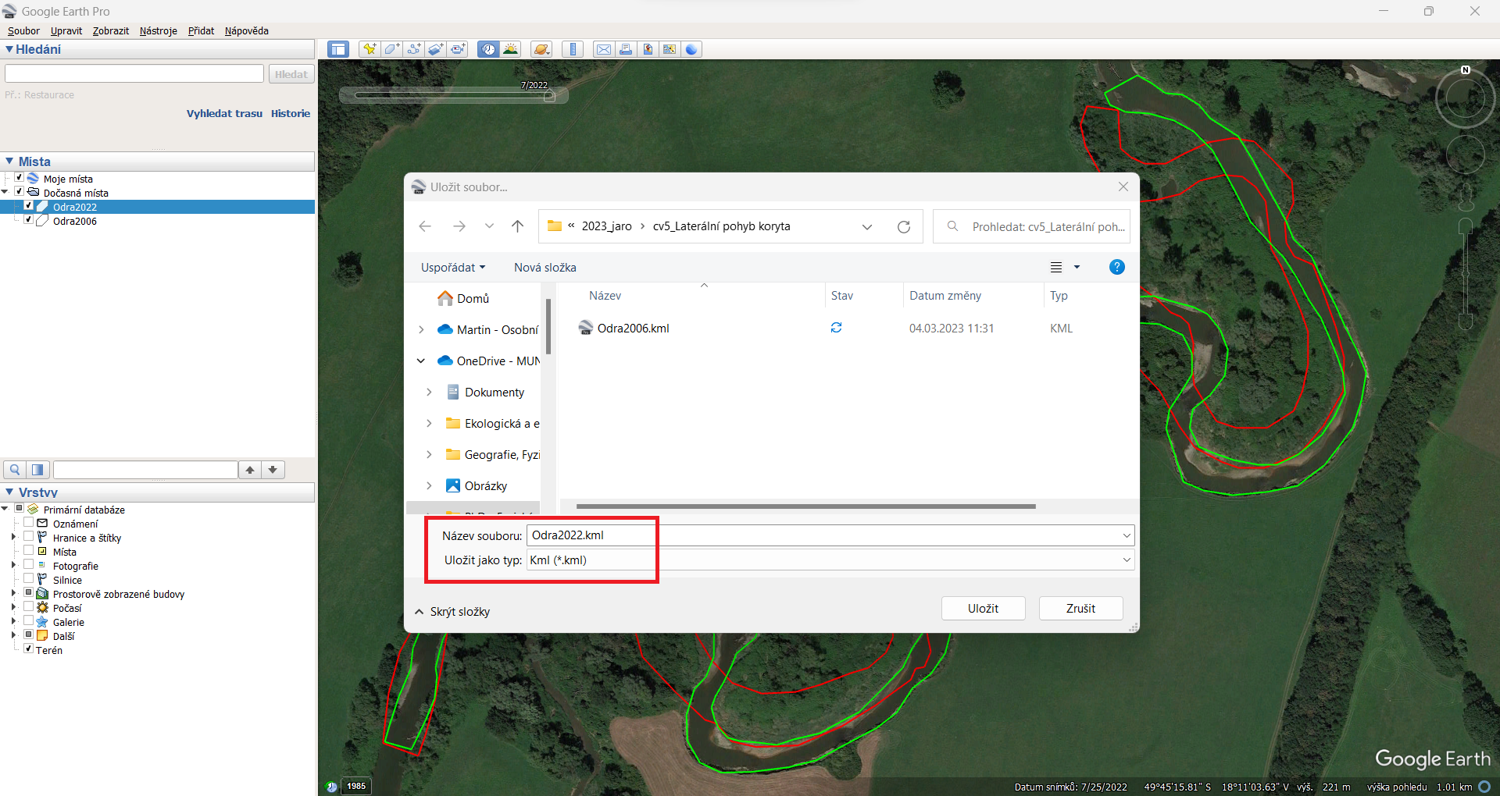
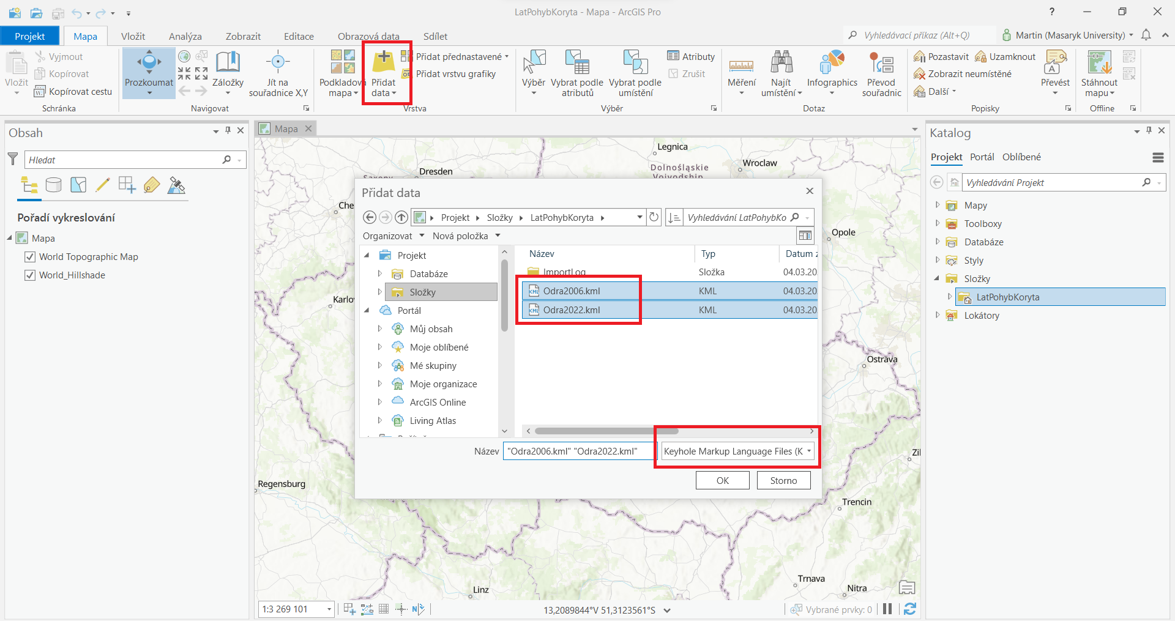
cv. 5 Fluviální geomorfologie – kvantitativní zhodnocení laterálních pohybů koryta
pravým klikem na vrstvu vyberu uložit místo jako a uložím ve formátu .kml, následně otevřu ArcGis Pro a vrstvy si nahraju

Slide 19
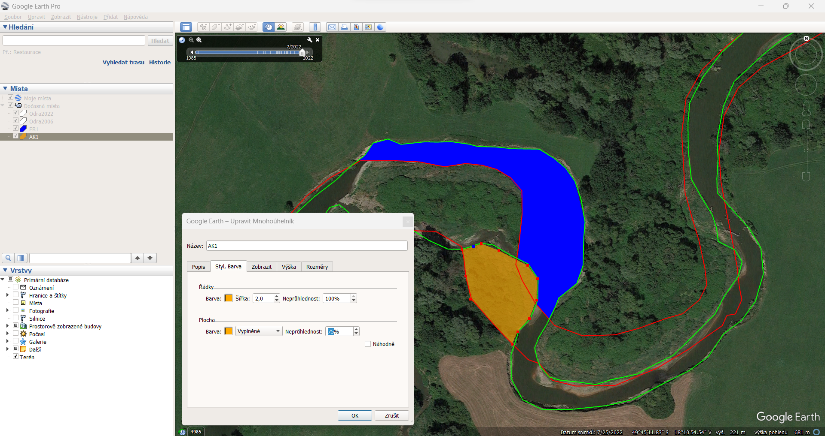
cv. 5 Fluviální geomorfologie – kvantitativní zhodnocení laterálních pohybů koryta
složitější a méně přesný způsob je zůstat v GoogleEarth a s pomocí mnohoúhelníků „vyklikat“ všechny erozní a akumulační oblasti, odlišit je barevně a zapsat si do Excelu jejich rozměry (pravý klik na vrstvu a vlastnosti – styl, barva či rozměry), po „vyklikání“ všech ploch opět export obrázku jako mapy se všemi náležitostmi (viz slide 22, nezapomenu na šipku pro směr toku)

Slide 20
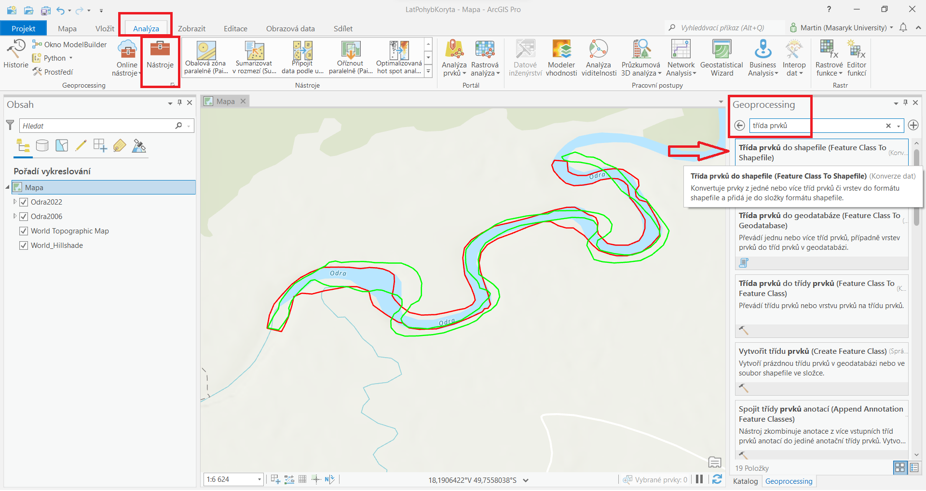
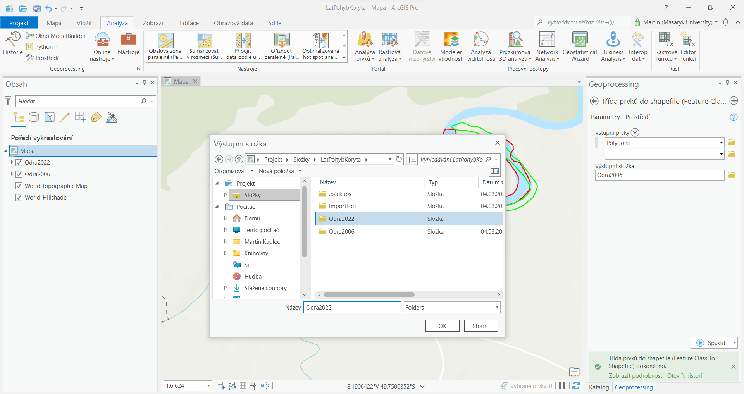
cv. 5 Fluviální geomorfologie – kvantitativní zhodnocení laterálních pohybů koryta
pro další práci v ArcGisu si naše polygony převedeme na .shp, vytvořím si pro každou vrstvu novou složku (v názvu rok, ať se neztratíme), opakuji pro obě vrstvy

Slide 21
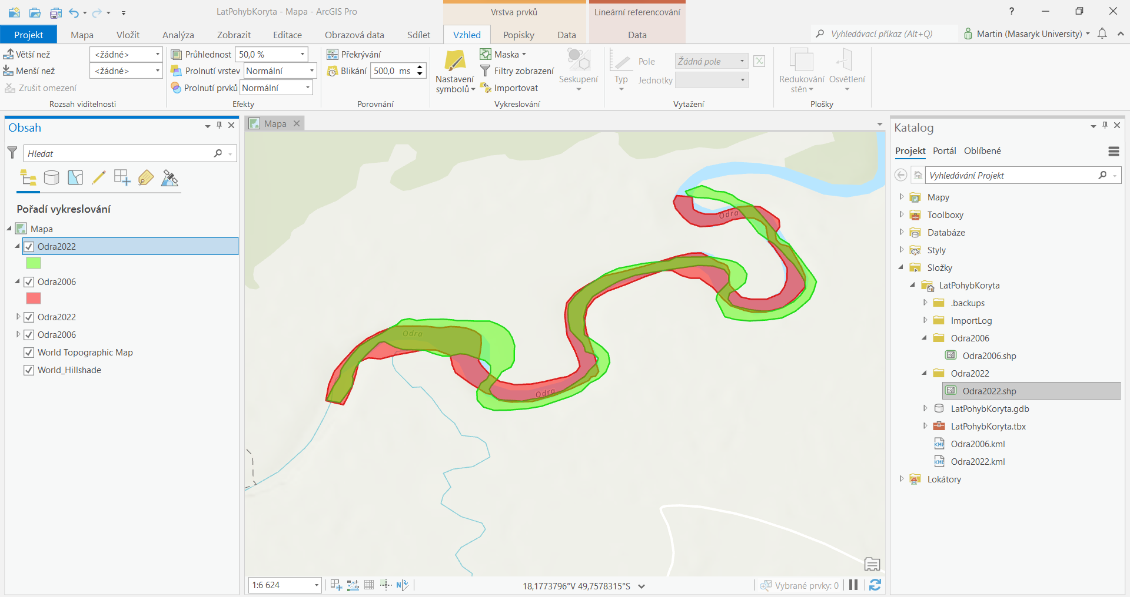
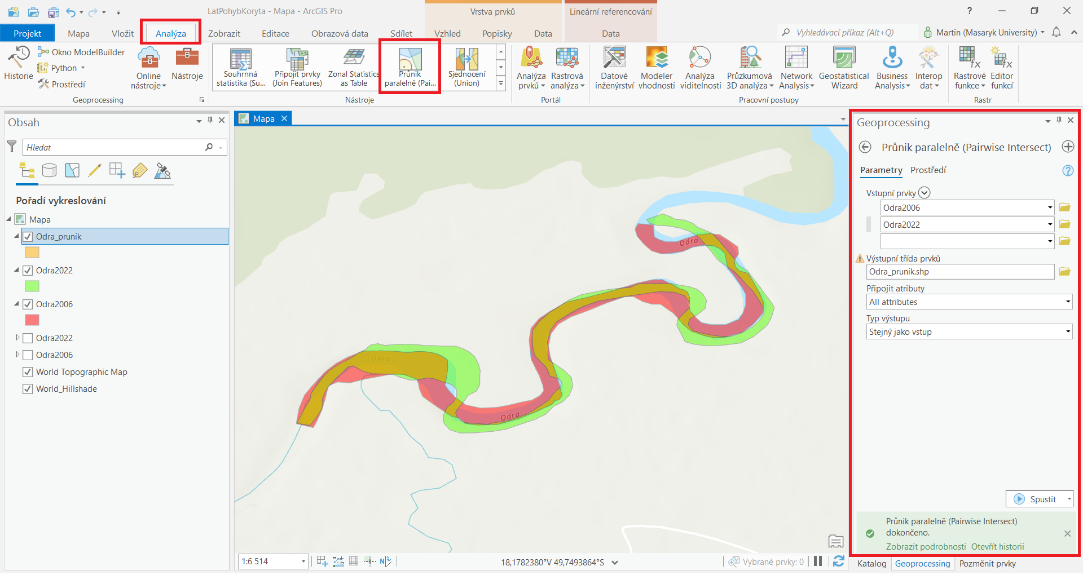
cv. 5 Fluviální geomorfologie – kvantitativní zhodnocení laterálních pohybů koryta
vytvořené .shp nahraju do ArcGisu a vytvoříme průnik obou vrstev (tedy tu část koryta, která zůstala korytem)

Slide 22
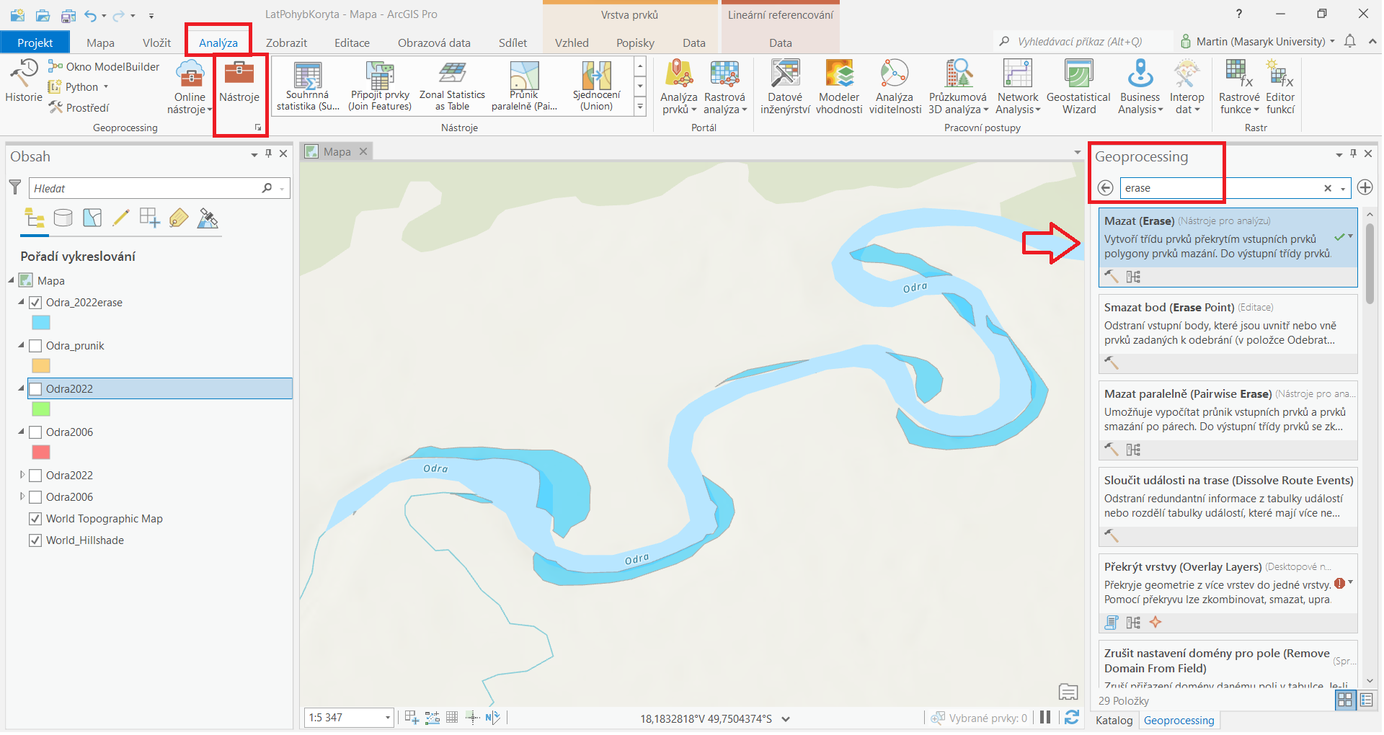
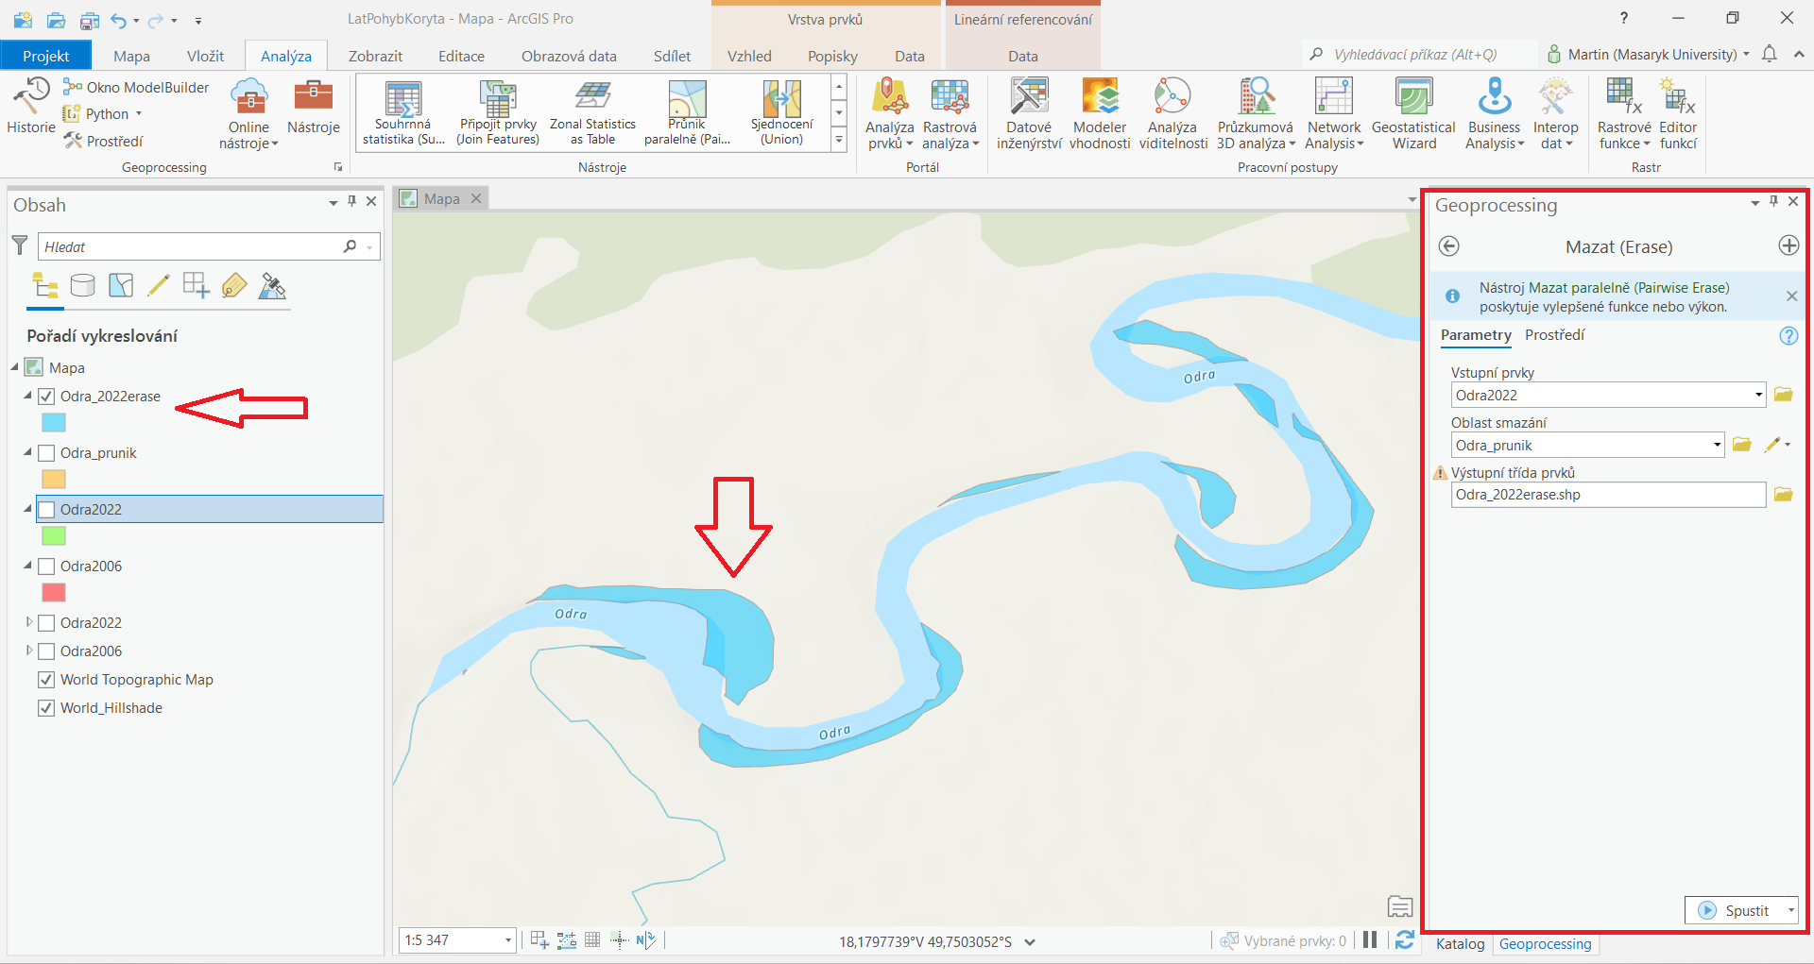
cv. 5 Fluviální geomorfologie – kvantitativní zhodnocení laterálních pohybů koryta
nástrojem Erase odečteme od obou našich koryt (postupně, první od jednoho, poté od druhého) jejich průnik, dostaneme tak oblasti, které jsou buď nově erodované, nebo naopak zde probíhala akumulace

Slide 23
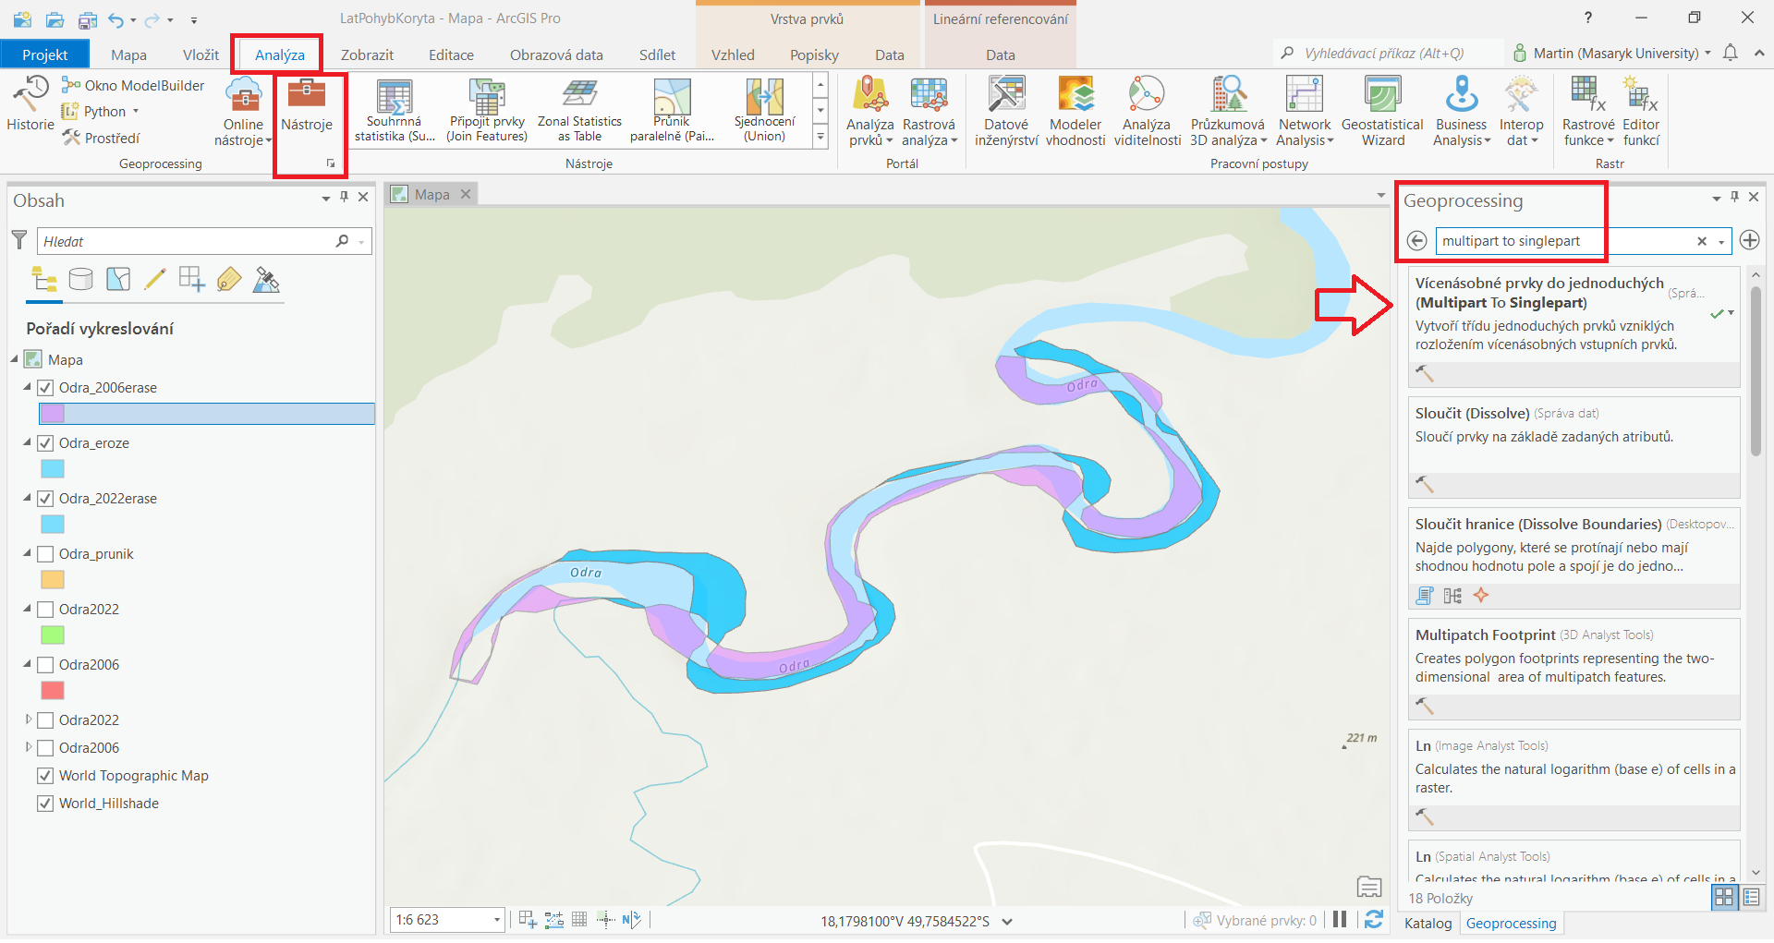
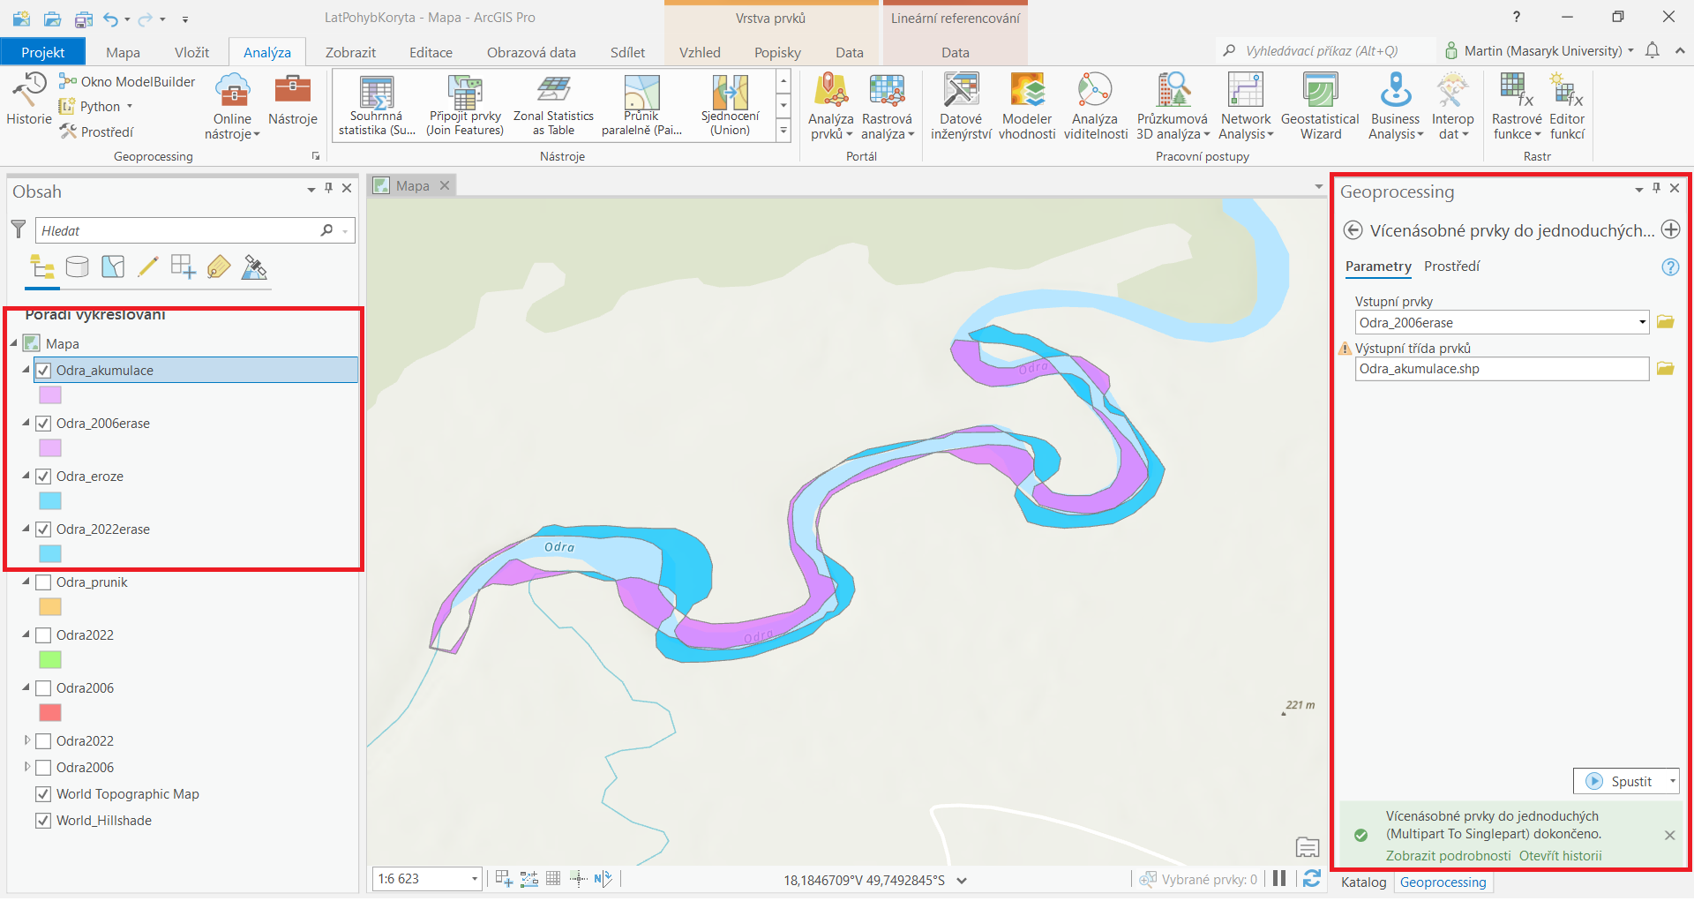
cv. 5 Fluviální geomorfologie – kvantitativní zhodnocení laterálních pohybů koryta
jelikož nástroj Erase vytvořil pouze jednu vrstvu obsahující všechny polygony, v následujícím kroku si je musíme rozdělit, abychom mohli spočítat plochu pro jednotlivé úseky akumulace/eroze, využijeme nástroje Multipart To Singlepart, opět postup aplikujeme na obě naše „Erase vrstvy“

Slide 24
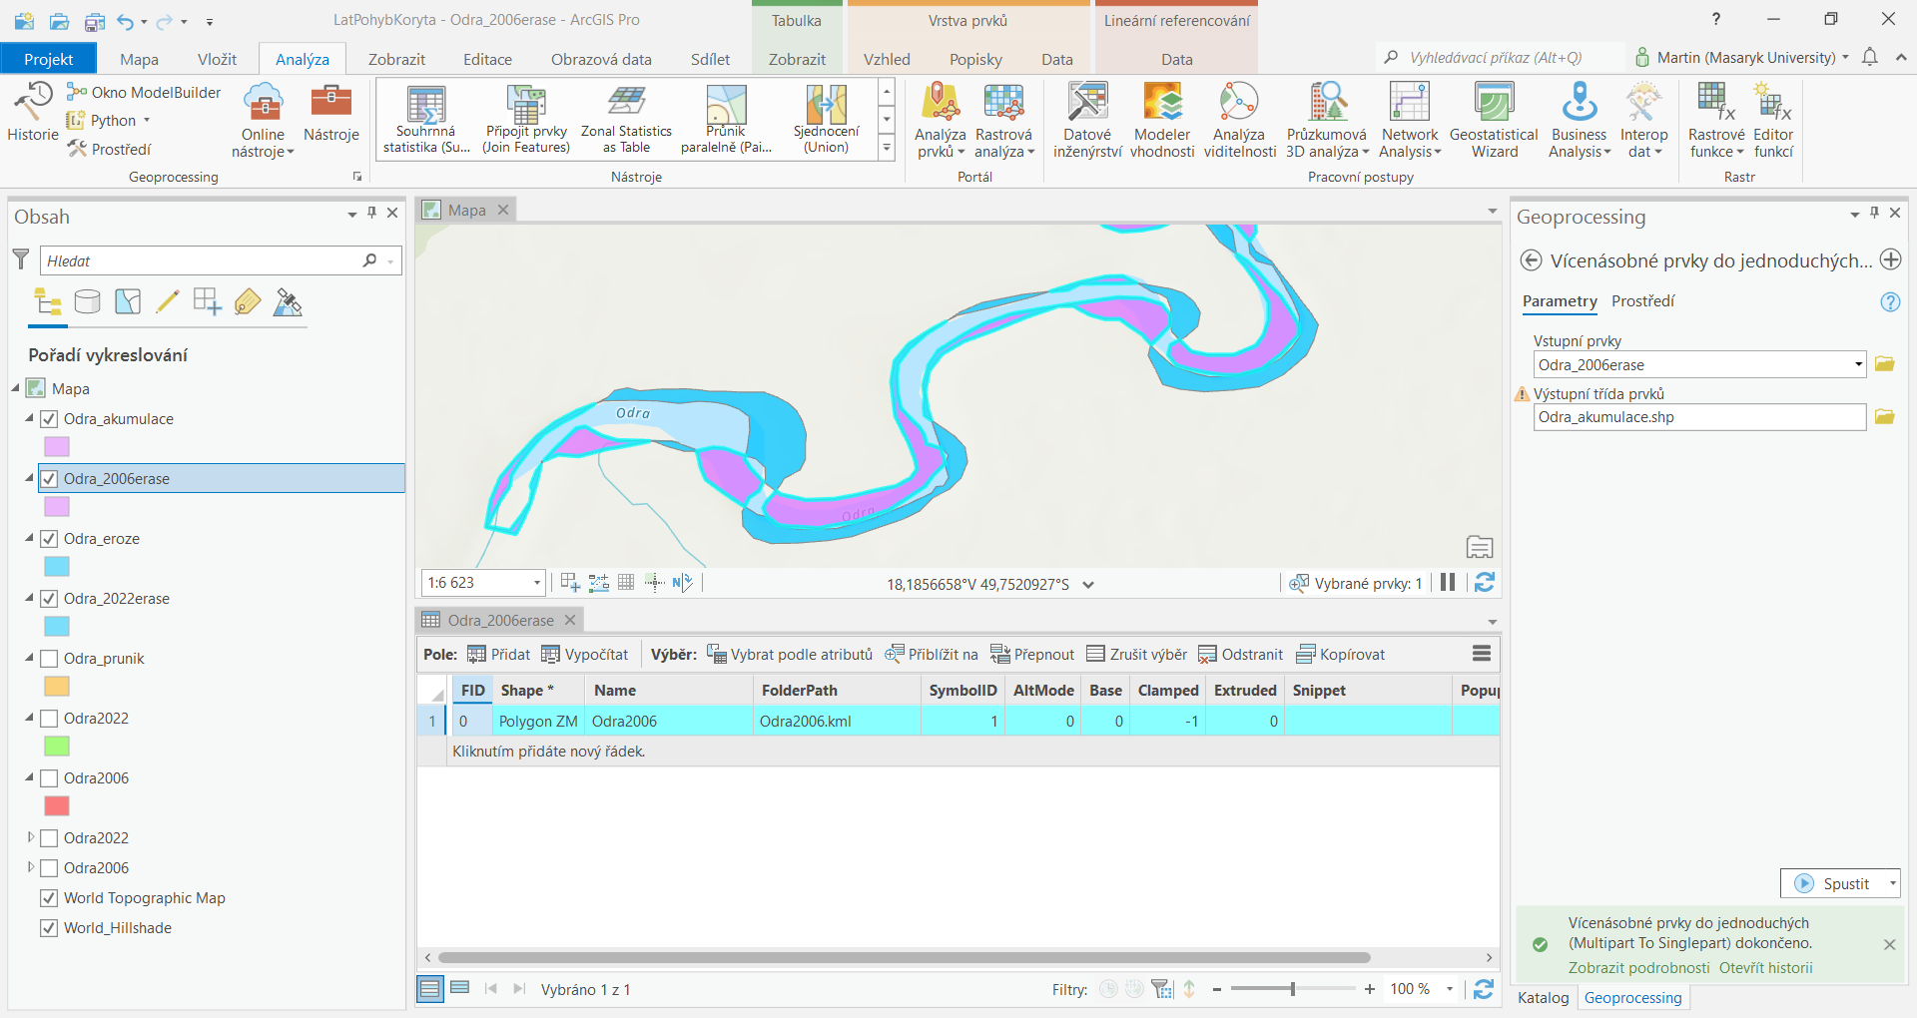
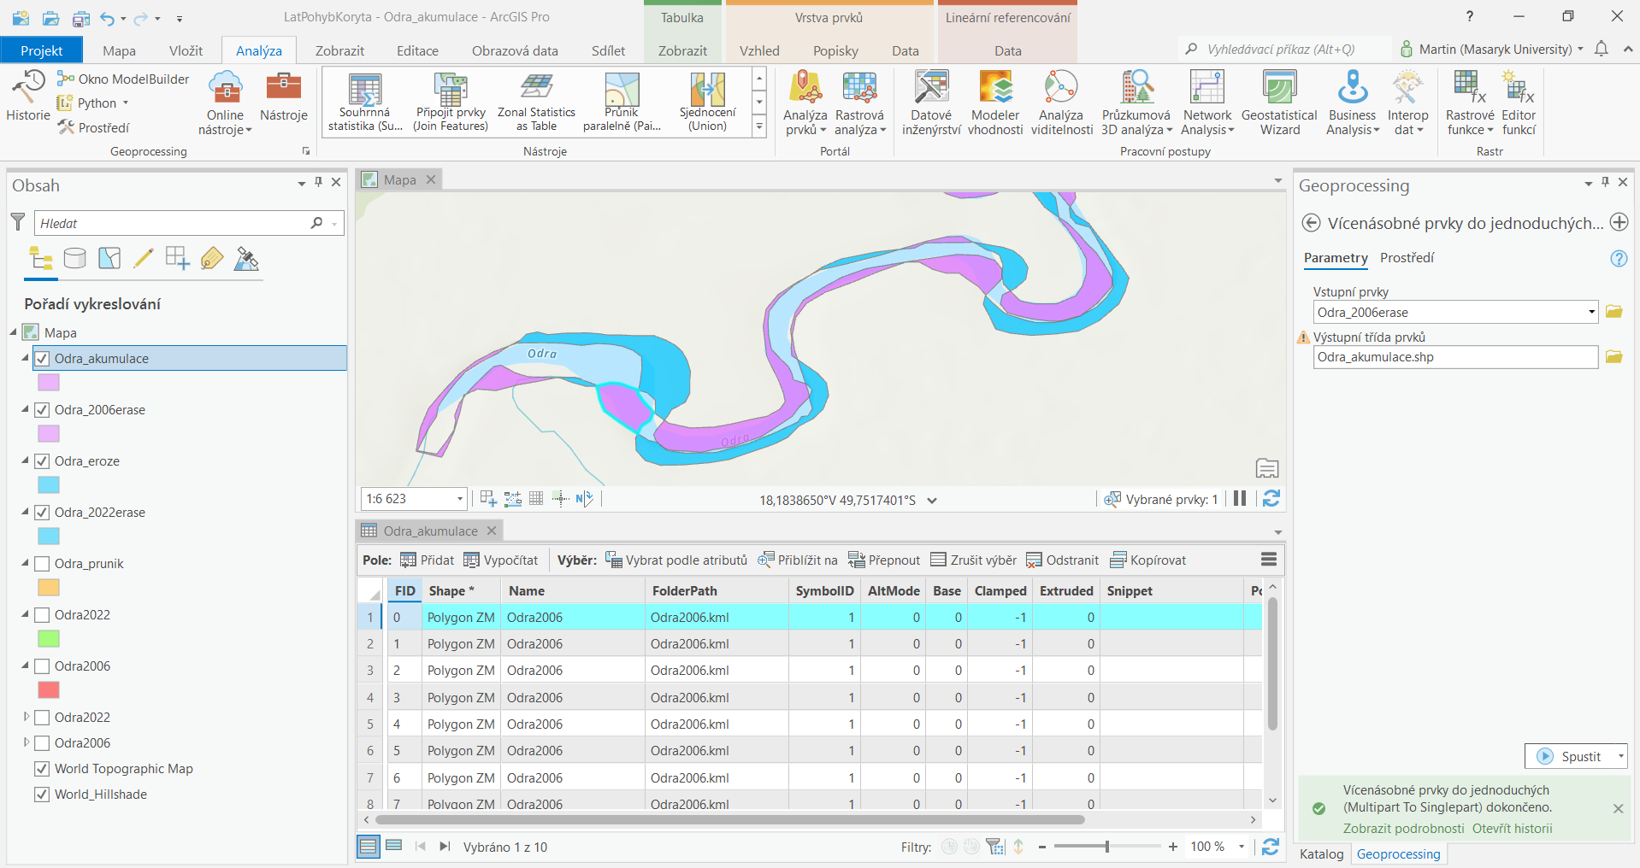
cv. 5 Fluviální geomorfologie – kvantitativní zhodnocení laterálních pohybů koryta
potvrzení toho, že vrstva „Odra_2006erase“ má jen jeden řádek v atributové tabulce a že nová vrstva „Odra_akumulace“ už má jednotlivé úseky rozdělené

Slide 25
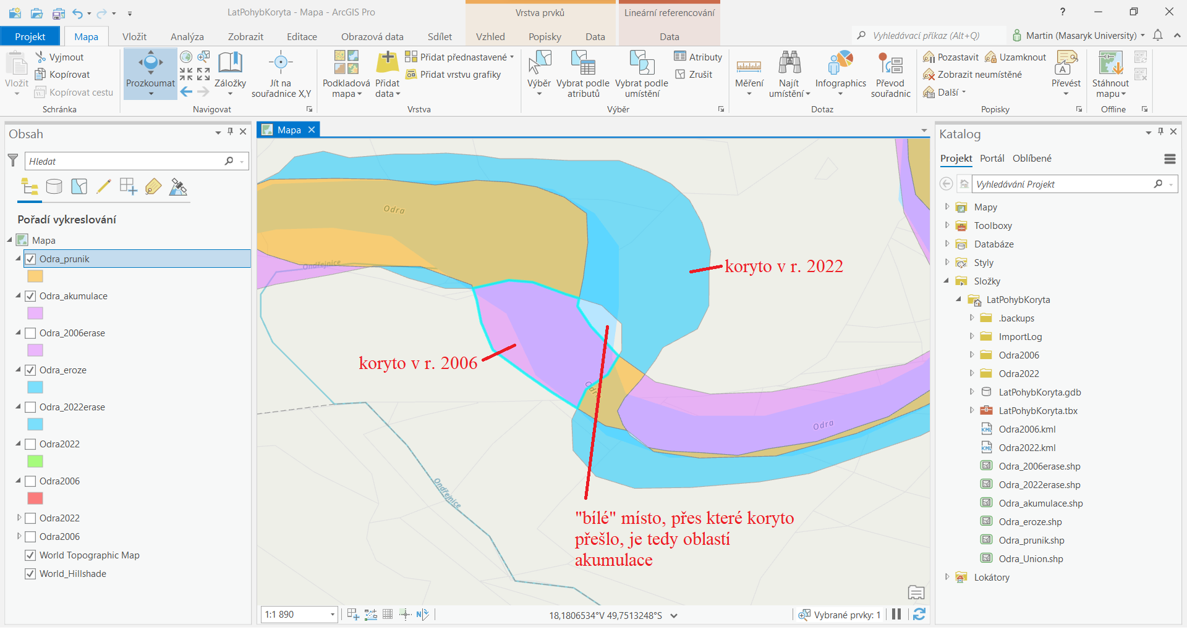
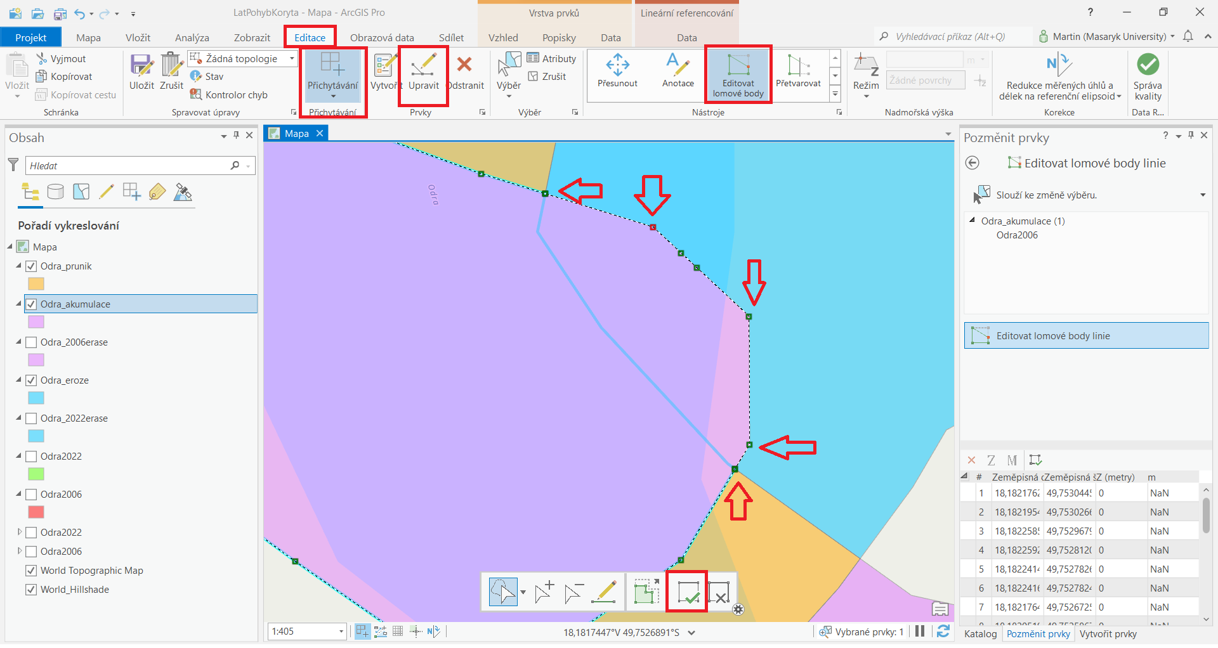
cv. 5 Fluviální geomorfologie – kvantitativní zhodnocení laterálních pohybů koryta
jak je vidět z obrázku vlevo, stále zde máme „bílá“ místa, která nebyla v žádném ze zkoumaných let korytem, koryto přes ně ale přešlo, proto je musíme zahnout do oblastí akumulace, budeme tedy editovat vrstvu „Odra_akumulace“, označíme si polygon, který budeme upravovat, zapneme Přichytávání, zvolíme možnost Upravit a vybereme Editovat lomové body, nyní můžeme s body libovolně hýbat (také je přidávat), důležité je, abychom body fialového polygonu posunuli přesně na lomové body modrého polygonu, tím zajistíme, že vyplníme veškeré „bílé“ místo, po dokončení odklikneme fajfkou, takhle pokračujeme u všech „bílých“ míst (pro naše potřeby můžeme titěrná místa vynechat), po dokončení editace nezapomeňte editaci uložit

Slide 26
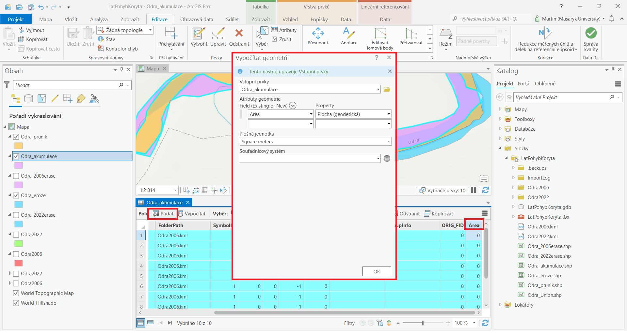
cv. 5 Fluviální geomorfologie – kvantitativní zhodnocení laterálních pohybů koryta
nyní už můžeme spočítat plochy jednotlivých úseků akumulace/eroze, otevřeme atributovou tabulku vrstvy akumulace, přidáme pole „Area“, označíme celou tabulku (ctrl+A) a pravým tlačítkem myši na pole „Area“ vybereme Vypočítat geometrii, tabulku i s vypočítanou plochou si zkopíruji do Excelu a postup opakuji pro vrstvu eroze

Slide 27
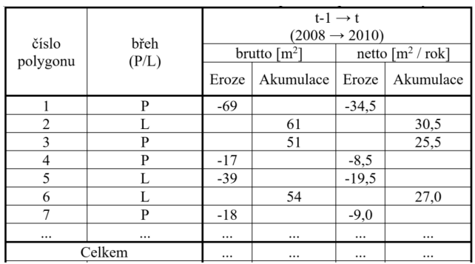
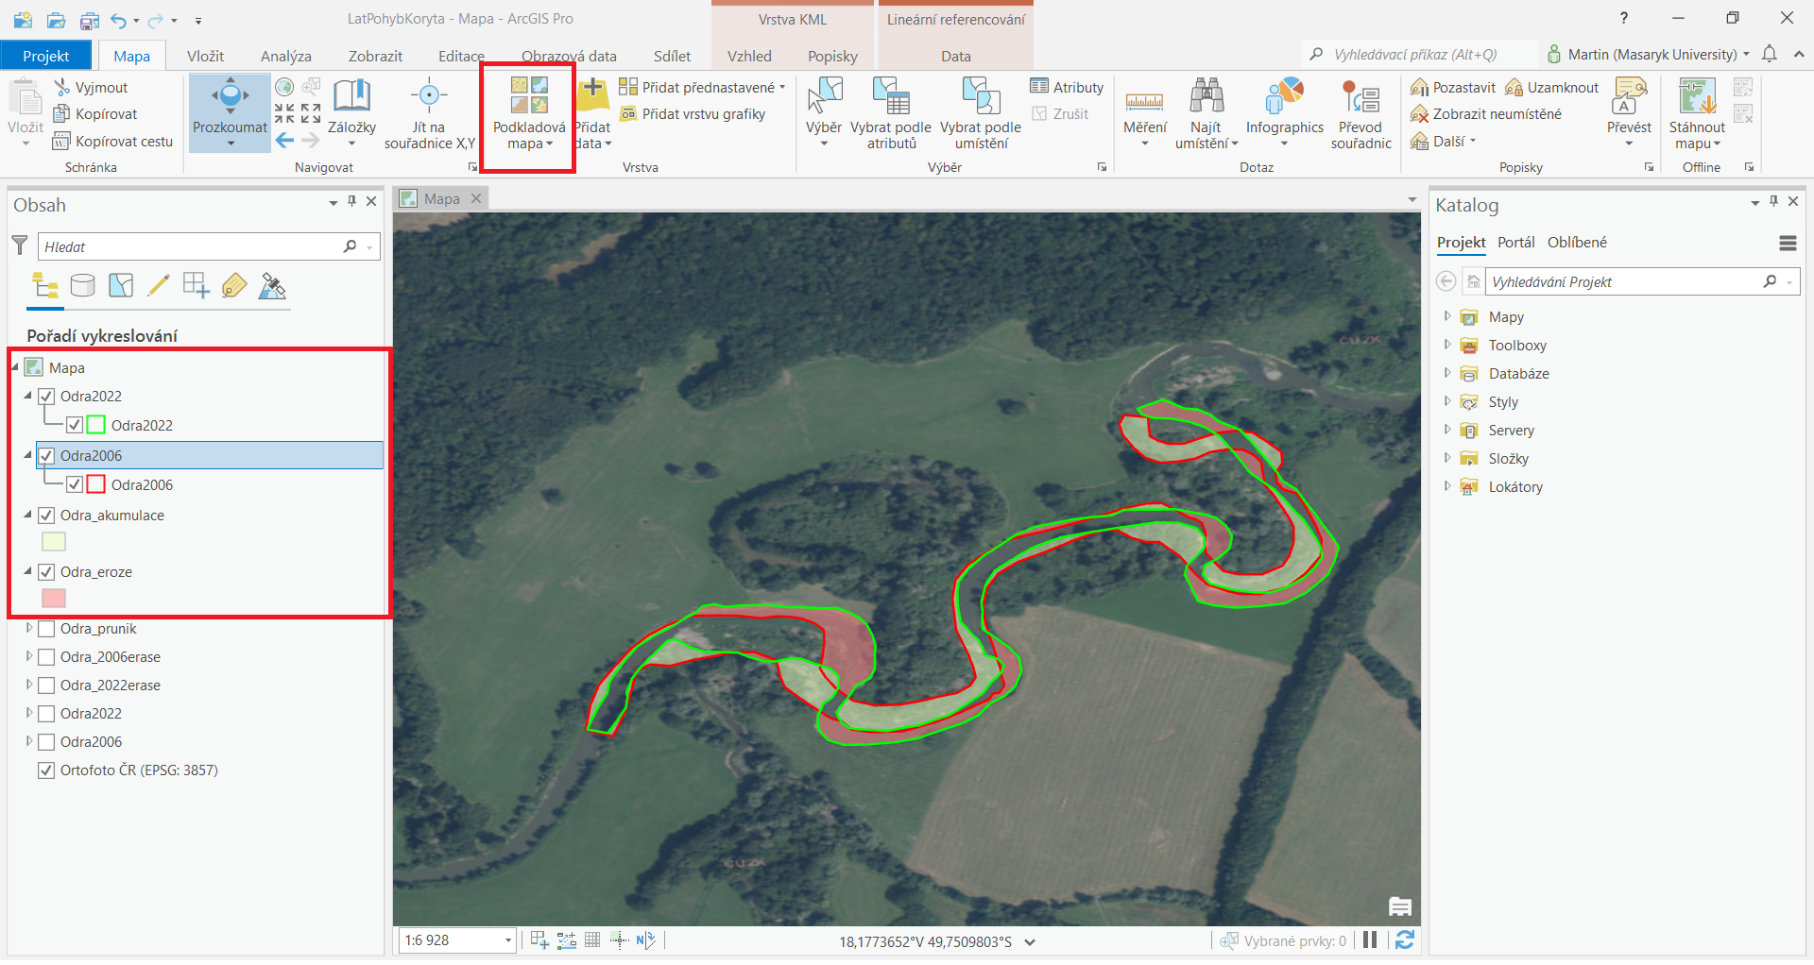
cv. 5 Fluviální geomorfologie – kvantitativní zhodnocení laterálních pohybů koryta
v excelu si vytvořím souhrnnou tabulku, která bude obsahovat údaje jako obr. vlevo (k údajům o erozi mohu přidat záporné znaménko), jednotlivé úseky číslujte ve směru toku
brutto = velikost eroze (akumulace) za celé zkoumané období
netto = velikost eroze (akumulace) za jeden rok (hodnota brutto děleno rozdíl let)
nezapomeňte na poslední řádek, tedy součet celkové eroze a akumulace
výsledná mapa bude obsahovat obrys toku pro oba snímky a s přiměřenou průhledností oblasti akumulace a eroze, jako podkladovou mapu zvolte letecký či satelitní snímek Podkladová mapa – Imagery Hybrid (či Ortofoto ČR) (+ veškeré náležitosti co má mapa mít, viz návod k minulému cvičení) a nezapomenu přidat šipku pro směr toku

Slide 28
cv. 5 Fluviální geomorfologie – kvantitativní zhodnocení laterálních pohybů koryta
na cvičení máte 14 dní, termíny odevzdání tak jsou 4. 4. či 6. 4.
příští týden (28. 3. a 30. 3.) prezenční cvičení nebude
s dotazy, které ani se spolužáky nerozlousknete, se na nás neváhejte obrátit

